Slide 1
夢洲アクセス鉄道に関する検討について
令和７年８月
大阪府・大阪市

Slide 2
目 次
１ 検討の概要
１－１ 背景と目的 ・・・・・・・・・・・・ ４
１－２ 検討フロー ・・・・・・・・・・・・ ５
１－３ 検討体制・経過・・・・・・・・・・・ ６
１－４ 検討対象路線 ・・・・・・・・・・・ ８
２ 社会経済条件等の想定
２－１ 年次・鉄道ネットワーク等の想定 ・・ 13
２－２ 将来人口等 ・・・・・・・・・・・・ 16
２－３ 開発人口 ・・・・・・・・・・・・・ 19
２－４ 条件設定のまとめ ・・・・・・・・・ 20
３ 検討条件の設定
３－１ 基本的な考え方 ・・・・・・・・・・ 22
３－２ 需要推計ケース・路線の整備概要 ・・ 23
４ 優位性の比較
４－１ 需要推計（輸送人員） ・・・・・・・ 25
４－２ 費用便益分析 ・・・・・・・・・・・ 27
４－３ 収支の試算 ・・・・・・・・・・・・ 32
４ー４ 整備意義・効果 ・・・・・・・・・・ 34
５ まとめ
５－１ 優位性の比較（まとめ）・・・・・・・ 47
５－２ 路線の整備意義 ・・・・・・・・・・ 49
５－３ 今後の検討における留意事項 ・・・・ 52
５－４ 今後の進め方 ・・・・・・・・・・・ 55

Slide 3
１ 検討の概要

Slide 4
１－１ 背景と目的
１ 検討の概要
大阪港に浮かぶ約 390ha の埋立地「夢洲」では、大阪府・大阪市・経済界において策定された「夢洲まちづくり構想（平成29年８月策定）」及び「夢洲まちづくり基本方針（令和元年12月策定）」に基づき、国際観光拠点の形成に向けたまちづくりが進められている。
夢洲第１期区域においては、「大阪・夢洲地区特定複合観光施設区域の整備に関する計画（令和５年４月認定）」に基づく統合型リゾート（ＩＲ）の整備に向けた取組が進められるとともに、コスモスクエア駅から夢洲駅に至る鉄道（Osaka Metro 中央線、令和７年１月開業）や観光外周道路など、夢洲の土地利用に必要なインフラ整備が進捗している。
令和７年４月から2025年日本国際博覧会が開催されており、その跡地となる夢洲第２期区域においては、「夢洲第２期区域マスタープランの策定に向けた民間提案募集（令和６年９月募集開始）」の提案を踏まえ、大阪府・大阪市において策定する「夢洲第２期区域マスタープラン」に沿った開発事業者募集が、令和７年度後半に実施される予定となっている。
このような、夢洲におけるまちづくりの状況を踏まえ、夢洲への北側からの鉄道アクセスに係る、国の答申路線と検討路線（ＪＲ桜島線延伸及び京阪中之島線延伸）について、費用便益分析、収支、整備効果等による優位性比較や今後の留意事項等について検討を行い、その結果を関係者間で共有する。
本検討により、夢洲と広域交通のハブ拠点である新大阪、京阪神都市圏等とを結ぶ夢洲アクセス鉄道の具体化に向けた、国、地方自治体、鉄道事業者等の議論を促進し、国際観光拠点の形成に向けて取り組む夢洲のまちづくりの加速、持続可能な開発、さらには大阪臨海部のポテンシャル向上をめざす。
4

Slide 5
１－２ 検討フロー
１ 検討の概要
以下のフローのとおり検討を実施
社会経済条件等の想定
検討条件の設定
需要推計モデルは、国土交通省による「近畿地方交通審議会答申第８号フォローアップ調査（平成24年度～平成26年度）」で構築されたモデルがベース
本検討では、平成29年度に国が実施した「近畿圏における空港アクセス鉄道ネットワークに関する調査」（以下「H29国費調査」という。）時の情報を基に、以降、新たに更新された将来人口や開発計画などを反映し需要推計を実施
１ 基本的な考え方
２ 需要推計ケース・路
線の整備概要
１ 年次の想定
２ 鉄道ネットワーク等の想定
３ 将来人口等
４ 開発人口
需要推計モデルの構築
優位性の比較
需要推計モデル（イメージ） H29国費調査時
１ 需要推計（輸送人員）
２ 費用便益分析
３ 収支の試算
４ 整備意義・効果
まとめ
１ 優位性の比較（まとめ）
２ 路線の整備意義
３ 今後の検討における留意事項
４ 今後の進め方
5

Slide 6
1-3．検討体制（検討会メンバー）
１－３ 検討体制・経過
１ 検討の概要
（１）検討体制
  本検討を行うにあたり、「夢洲アクセス鉄道に関する検討会 （座長:宇都宮浄人 関西大学教授）」を開催
夢洲アクセス鉄道に関する検討会 委員名簿
（ ）：第１回、第２回時の委員
 | 氏 名 | 所属・役職等
座 長 | 宇都宮 浄人 | 関西大学経済学部教授
委 員 | 松島 格也 | 京都大学防災研究所特定教授
委 員 | 西本 英二 （ 青木 淳 ） | 西日本旅客鉄道株式会社 地域まちづくり本部部長
委 員 | 前田 勝 | 京阪電気鉄道株式会社 経営企画部部長
委 員 | 丸山 順也 （ 生嶋 圭二 ） | 株式会社大阪港トランスポートシステム 鉄道事業本部長
委 員 | 中井 亮太朗 | 大阪市高速電気軌道株式会社 交通事業本部交通ネットワーク部長
委 員 | 奥野 裕 | 阪神電気鉄道株式会社 都市交通事業本部都市交通計画部長
委 員 | 正垣 啓之 （ 日田 哲也 ） | 大阪府・大阪市 大阪都市計画局計画推進室長 （大阪府・大阪市 大阪都市計画局拠点開発室長）
委 員 | 池田 佳介 | 大阪府・大阪市 大阪港湾局計画整備部長
委 員 | 山野 光昭 （ 松本 次朗 ） | 大阪府都市整備部交通戦略室長
委 員 | 野口 浩 （ 松田 弘 ） | 大阪市計画調整局交通政策室長
オブザーバー | 平山 耕吏 （ 北川 健司 ） | 国土交通省近畿運輸局交通政策部長
オブザーバー | 苔口 聖史 （ 古土井 健 ） | 国土交通省近畿地方整備局
6

Slide 7
１－３ 検討体制・経過
１ 検討の概要
（２）検討会の開催概要
  令和６年11月より検討会を３回開催し、下表に示す議題について検討
検討会の主な議題
検討会 | 開催日 | 主な議題
第１回 | 令和６年11月６日（水） | （１）座長の選任について （２）検討会について （３）検討の進め方について （４）検討手法について
第２回 | 令和７年３月26日（水） | （１）前回の振り返り （２）分析結果（中間）について （３）とりまとめの方向性について
第３回 | 令和７年７月28日（月） | （１）前回の振り返り （２）とりまとめについて
7

Slide 8
１－４ 検討対象路線
１ 検討の概要
（１）検討対象路線
  検討対象路線は、従前からの答申路線である「北港テクノポート線」及び「京阪中之島新線延伸」と、既設のＪＲ桜島線を活用する案である「ＪＲ桜島線延伸」及び京阪中之島線を延伸して九条駅へ接続する案である「京阪中之島線延伸」とする。
答申路線
北ルート
新桜島
西九条
舞洲
中之島
舞洲
桜島
九条
夢洲
JR桜島線延伸
夢洲
京阪中之島線延伸
南ルート
コスモスクエア
咲洲
【答申路線】
（中之島～西九条～新桜島～舞洲～夢洲）
【検討路線】
・ＪＲ桜島線延伸（桜島～舞洲～夢洲）
・京阪中之島線延伸（中之島～九条）
8

Slide 9
１－４ 検討対象路線
１ 検討の概要
（２）路線の概要
 | 路線名 | 概 要
答申路線 | 北港テクノポート線 （新桜島～舞洲～夢洲） | 平成元年５月の運輸政策審議会答申第10号「大阪圏における高速鉄道を中心とする交通網の整備に関する基本計画について」に位置付け 北港地区の輸送需要に対応するために必要な路線 平成12年10月に鉄道事業許可を取得し事業着手（コスモスクエア～新桜島）、その後、平成22年２月に大阪市事業（インフラ部）の事業休止 平成30年12月の大阪市建設事業評価有識者会議における意見等を参考に、南ルート（コスモスクエア～夢洲）の事業再開、北ルート（夢洲～新桜島）の事業休止※を決定 夢洲の２期開発以降における土地利用の状況に応じて鉄道事業主体や運営主体などの整備方針が決まった段階で改めて審議 南ルート（コスモスクエア～夢洲）については、令和２年に事業を再開し、令和７年１月に開業 検討対象は、南ルートを除く夢洲以北の区間（新桜島～舞洲～夢洲）
 | 中之島新線延伸 （中之島～西九条～新桜島） | 平成16年10月の近畿地方交通審議会答申第８号「近畿圏における望ましい交通のあり方について」に位置付け 西九条駅での阪神西大阪線（現・阪神なんば線）との連絡による神戸方面、ＪＲ環状線との連絡による関西空港方面へのネットワークの強化に資する路線 京阪本線から、大阪駅周辺・中之島・御堂筋周辺地域（都市再生緊急整備地域）及び大阪臨海部をつなぐ東西軸を形成し、都市機能の強化に資する路線 中之島駅以東（天満橋～中之島）については、平成13年11月に鉄道事業許可を取得し事業着手、平成20年10月に開業
検討路線 | ＪＲ桜島線延伸 （桜島～舞洲～夢洲） | 夢洲への鉄道アクセスとして、ＪＲ桜島線を活用し延伸するルート案 「夢洲まちづくり構想（平成29年８月策定）」に記載
 | 京阪中之島線延伸 （中之島～九条） | 京阪中之島線を延伸し、九条駅へ接続するルート案
9

Slide 10
１－４ 検討対象路線
１ 検討の概要
（３）路線の位置付け
検討対象路線は、大阪府、大阪市、経済界の策定した「夢洲まちづくり構想（平成29年８月）」において、夢洲駅に至る北ルートとして示され、大阪府の公共交通に関する取組の方向性を示す「公共交通戦略（令和元年11月）」において、主として大阪の鉄道ネットワークを形成する路線として中之島線延伸が、夢洲エリアのまちづくりのための路線として桜島線延伸が示されている。
また、大阪の再生・成長に向けた取組の方向性を示す「大阪の再生・成長に向けた新戦略（令和２年12月）」において、成長を支える都市インフラとして位置付け、大阪全体のまちづくりの方向性を示す「大阪のまちづくりグランドデザイン（令和４年12月）」において、大阪の成長・発展をけん引する拠点エリア「中之島・周辺エリア」及び「夢洲・咲洲エリア」のまちづくりの戦略として、本路線による臨海部と都心部のアクセス・連携強化が示されている。
図 鉄道アクセス
図 路線図（大阪都心部拡大）
出典：大阪府、大阪市、経済界「夢洲まちづくり構想（平成29年８月）」
出典：大阪府「公共交通戦略（令和元年11月）」
10

Slide 11
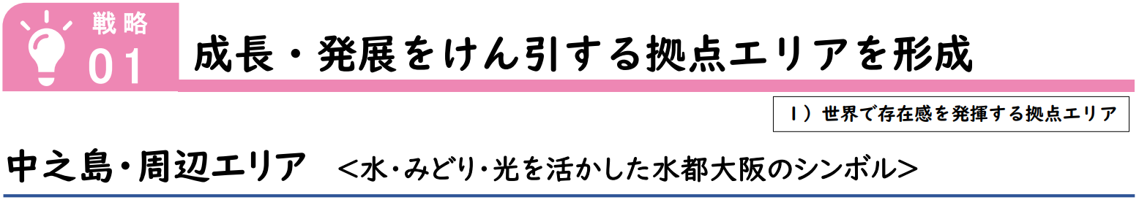
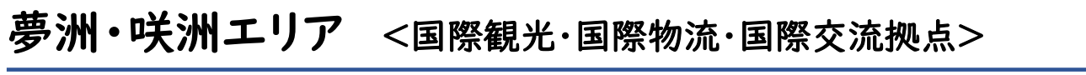
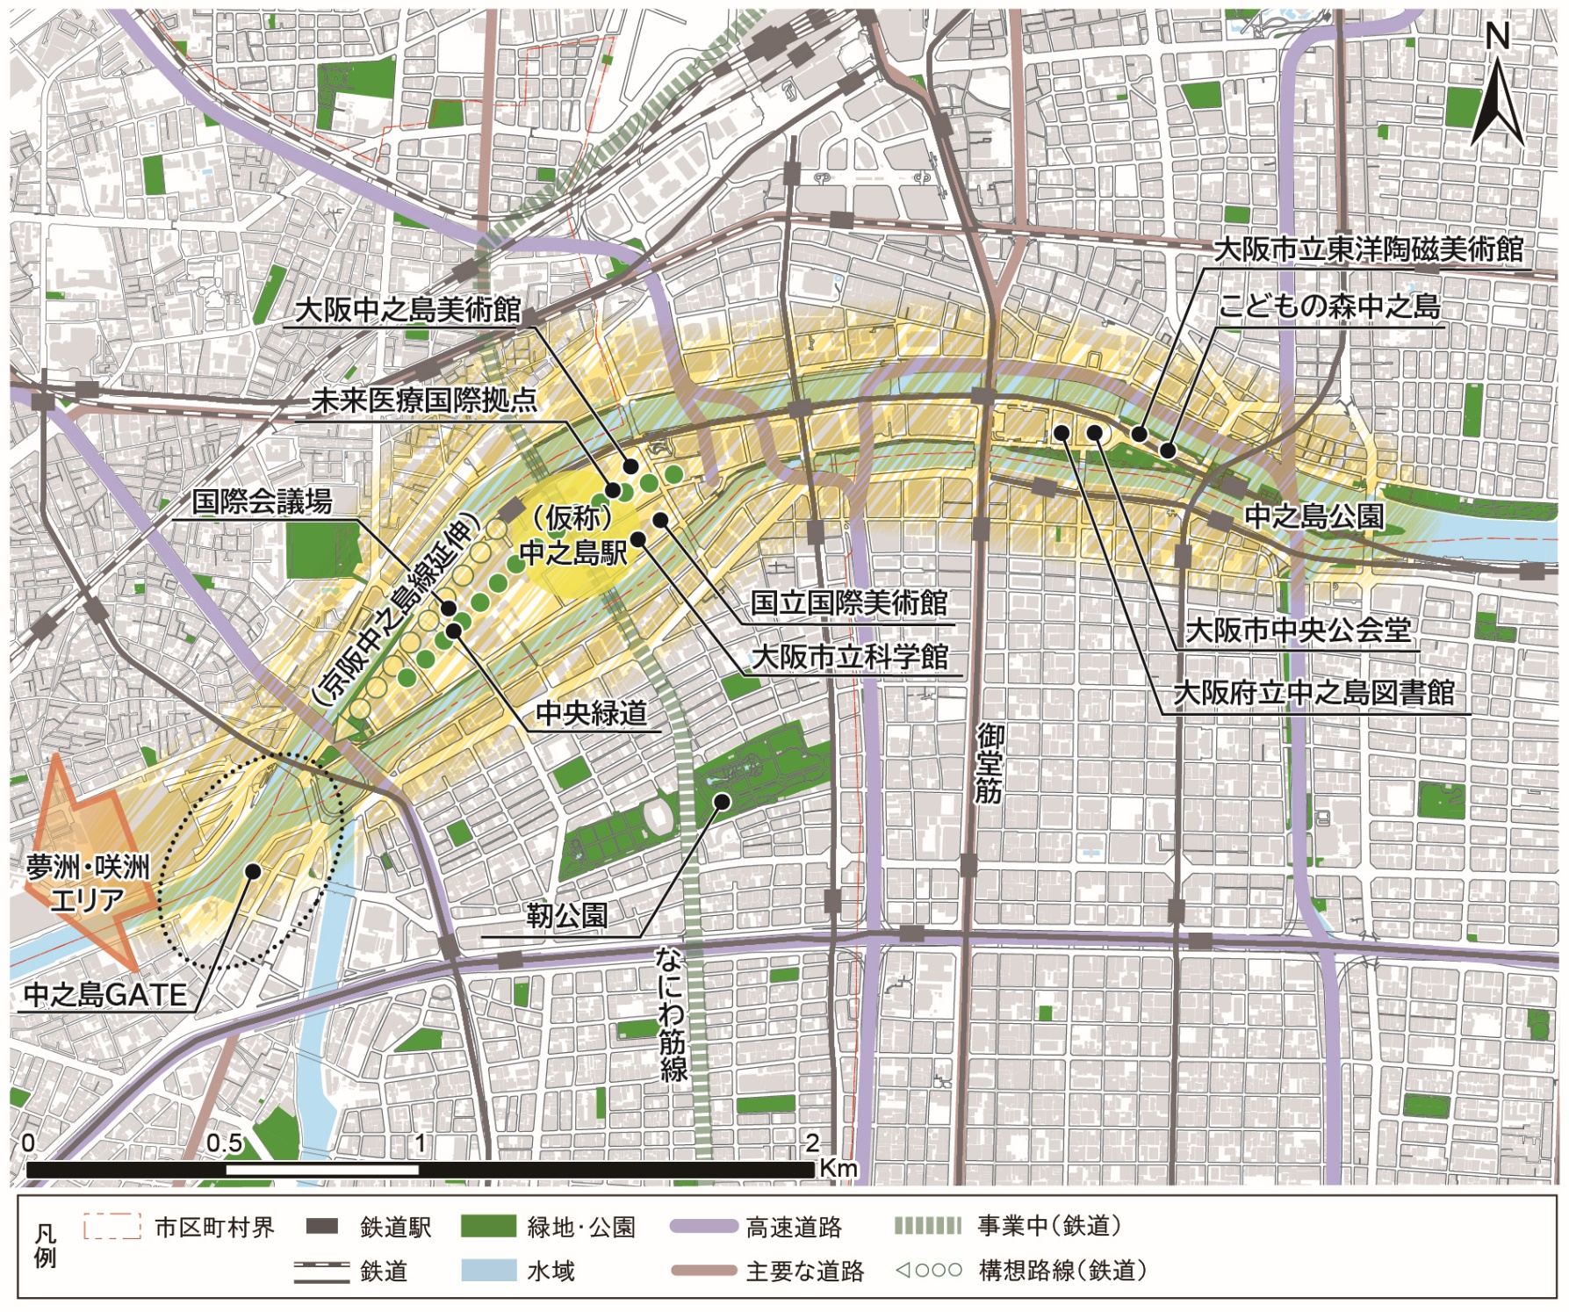
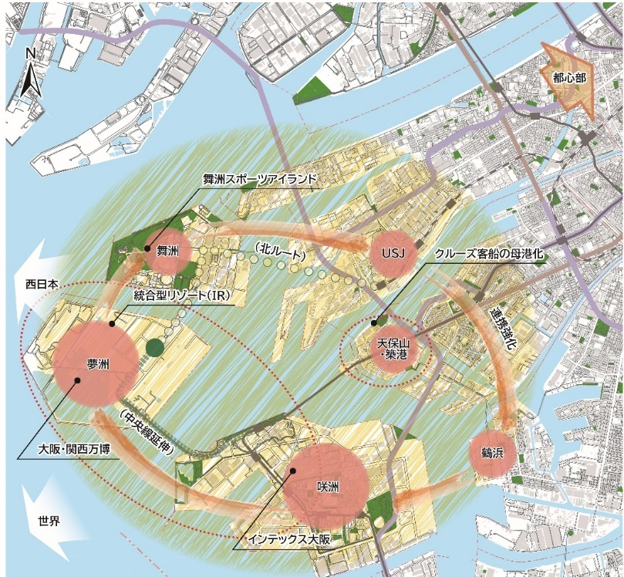
１－４ 検討対象路線
１ 検討の概要
（３）路線の位置付け
○ 都心と臨海部の結節拠点の形成
・ 京阪中之島線の延伸による鉄道アクセスの強化
○ 交通アクセスの強化・利便性の向上による周辺
臨海部・都心部との連携強化
・ 鉄道延伸（中央線延伸・北ルート）や道路整
備、新たな交通システムの導入
出典：大阪府、大阪市、堺市「大阪のまちづくりグランドデザイン（令和４年12月」を加工
11

Slide 12
２ 社会経済条件等の想定

Slide 13
２－１ 年次・鉄道ネットワーク等の想定
２ 社会経済条件等の想定
（１）年次の想定
  検討対象路線の開業想定年次は、事業化に必要な法令等の手続き期間や工事期間等を考慮し2037年頃、予測対象年次は、路線の需要定着期間や国立社会保障・人口問題研究所の将来推計年次（５年毎）、夢洲開発等を考慮し、2040年と設定する。
（２）前提条件として考慮する鉄道路線
  予測時点では、以下の鉄道路線が
  開業していることを前提とする。
＜都市間鉄道＞
  リニア中央新幹線
  （H29国費調査と同様の設定）
  ＜都市内鉄道＞
  なにわ筋線
  （大阪～ＪＲ難波・南海新今宮）
  北港テクノポート線
  （コスモスクエア～夢洲）
  大阪モノレール延伸
  （門真市～瓜生堂）
  Osaka Metro 中央線
  （森ノ宮～森之宮新駅）
※未開業路線の新駅名は仮称
13

Slide 14
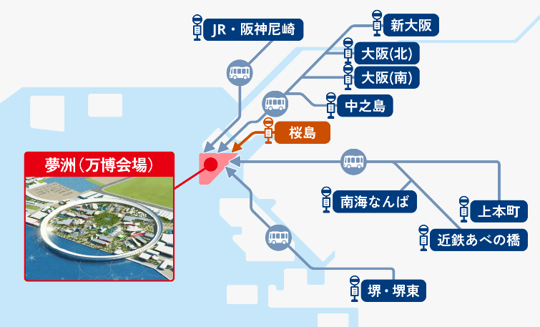
２－１ 年次・鉄道ネットワーク等の想定
２ 社会経済条件等の想定
（３）北ルート未整備時の交通手段（without）
  夢洲開業時には、夢洲への唯一の鉄道アクセスルートである南ルート（Osaka Metro中央線）の混雑が想定されるため、北ルートが整備されるまでは、バス（シャトルバス）が鉄道輸送の一部を代替すると想定する。
＜バス（シャトルバス）のネットワーク条件等＞
【バスの運行台数】
  万博時の想定来場者数及び運行台数を基に、夢洲の運行台数を設定
  【運行ダイヤの設定】
  「主要駅シャトルバス等時刻表（EXPO2025交通インフォメーション）」を基に設定
  【バス運賃の設定】
  鉄道を利用して、シャトルバス発着地から南ルートを経由して夢洲にアクセスする場合の運賃と同程度に設定
 | 来場者数 | 運行台数
万博時想定 | 約22.7万人/日 | 431台/日
想定来場者数の比率を基に設定
夢洲想定 （本検討） | 約8.6万人/日 | 164台/日
※大阪・関西万博 来場者輸送具体方針（アクションプラン）第5版を参照
14

Slide 15
２－１ 年次・鉄道ネットワーク等の想定
２ 社会経済条件等の想定
＜北ルート未整備時の交通手段の想定＞
夢洲 開発
交通
万博〔2,820万人/半年〕
第１期開業時
〔2,000万人/年〕
第２期開業
〔1,200万人/年〕
第３期開業
〔300万人/年〕
シャトル
バス
シャトルバス
鉄道南ルート
鉄道北ルート
【万博開催期間中】
【夢洲開業後】
北ルート未整備（without）
北ルート整備（with）
西九条
西九条
北ルート
新桜島
西九条
シャトルバス
中之島
シャトルバス
中之島
舞洲
中之島
桜島
九条
桜島
九条
桜島
九条
夢洲
夢洲
夢洲
南ルート
コスモスクエア
南ルート
コスモスクエア
南ルート
コスモスクエア
  夢洲第３期開業時に北ルートが未整備の場合（without）、南ルートのピーク時混雑率は150％を超える見込み（一定の仮定のもとでの試算）
  そのため、北ルート未整備時には鉄道輸送の一部を他の交通手段が代替するものと想定
  交通手段として「乗用車」「バス」「タクシー」が考えられるが、IR等の国際観光拠点・夢洲へのアクセスであり、大量輸送可能な「バス（シャトルバス）」が運行されているものと想定（北ルート整備（with）では鉄道利用に転換）
15

Slide 16
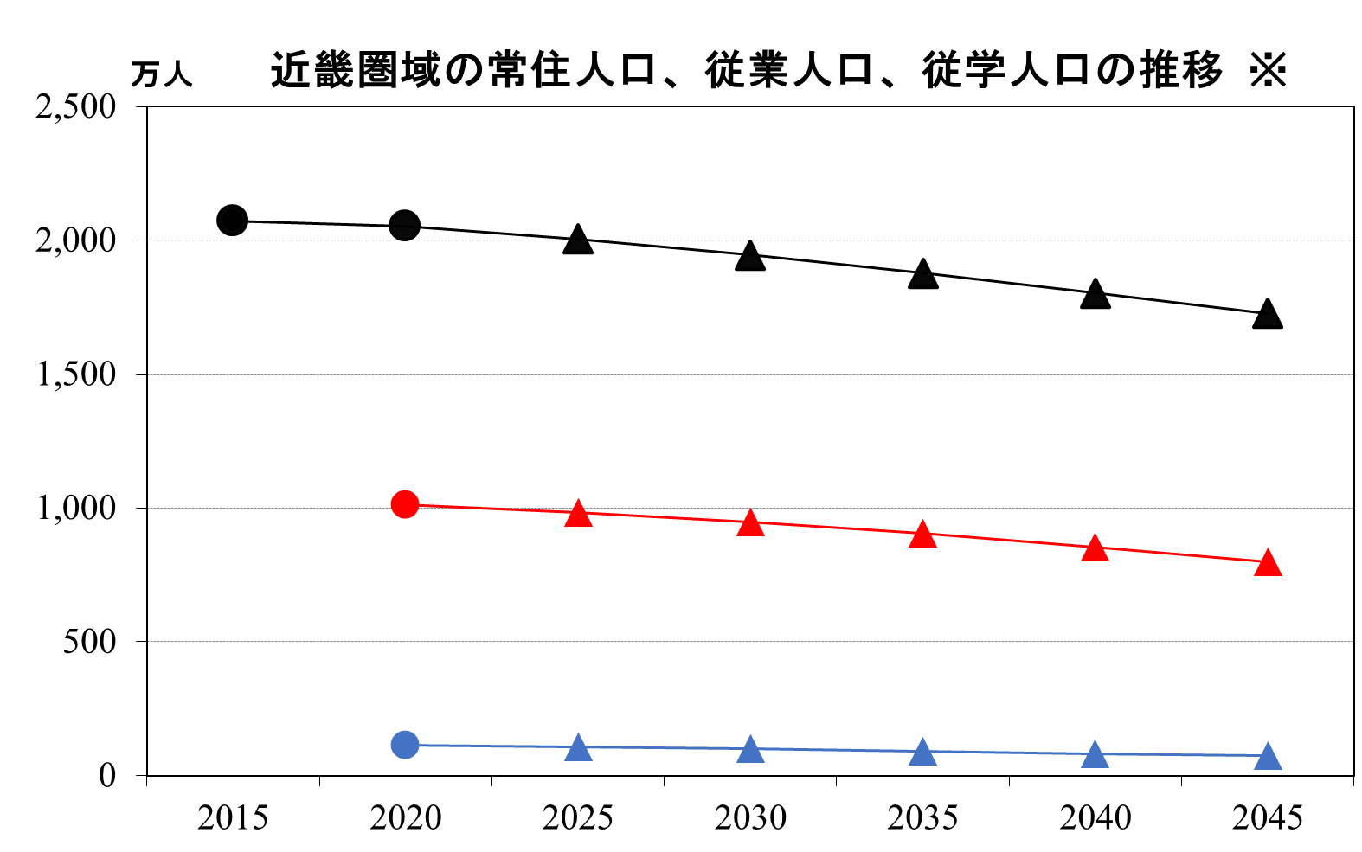
２－２ 将来人口等
２ 社会経済条件等の想定
（１）近畿圏の将来人口の設定
  将来人口は、国立社会保障人口問題研究所の将来推計や国勢調査、実績値により設定
  → 近畿圏の将来人口は単調減少にあり、予測対象年次である2040年時点では、常住人口が１割減、従業人口が２割減、従学人口が３割減
＜将来推計人口（推計年次 2040年）＞
●：実績値 ▲：推計値
現況 2020年 → 将来 2040年
常住人口
① 常住人口
現況 2,054万人 → 将来 1,803万人
（約12％減）
② 従業人口
現況 1,013万人 → 将来 852万人
（約16％減）
③ 従学人口（15歳以上）
現況 114万人 → 将来 81万人
（約29％減）
従業人口
従学人口
※ 2020年 ：令和２年国勢調査の実績値
2025年～：常住人口…「日本の地域別将来推計人口（令和５年推計）」（国立社会保障・人口問題研究所）
従業人口、従学人口…常住人口の推計値及び令和２年国勢調査の結果を基に算出
16

Slide 17
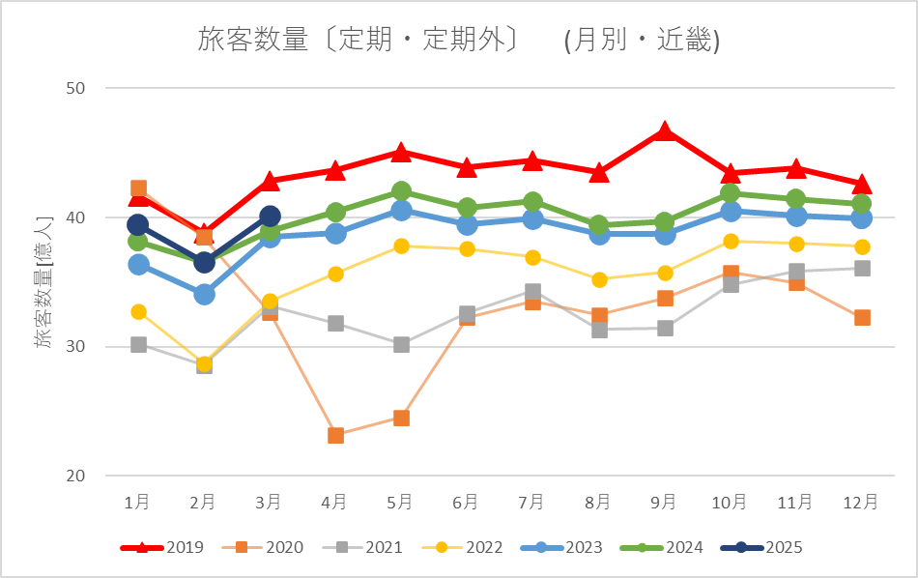
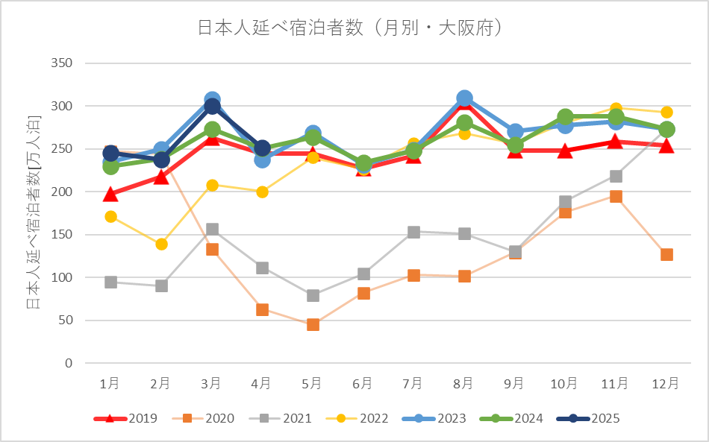
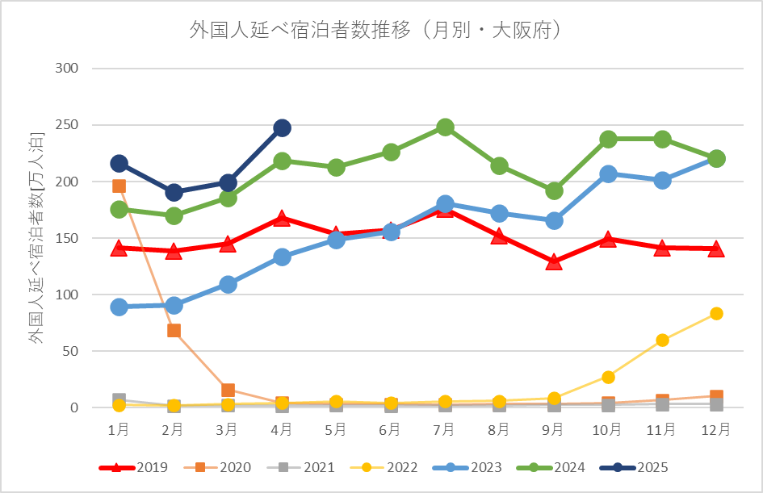
２－２ 将来人口等
２ 社会経済条件等の想定
（２）近畿圏等の移動の動向
  コロナ禍後、鉄道需要、宿泊者数ともに回復傾向がみられる。
＜アフターコロナの鉄道需要＞
2020年のコロナ危機を契機として、鉄道による旅客輸送需要が低下していたものの、９割程度まで回復しており、今後緩やかな回復傾向が想定される。
▲ ：コロナ禍前
(2019)
■ ：コロナ禍中
(2020～2021)
● ：コロナ禍後
(2022～2025)
※「鉄道輸送統計調査」（国土交通省鉄道局）を基に作成
＜宿泊者数の推移＞
宿泊者数については、概ね2023年以降はコロナ禍前を上回る傾向にある。
▲ ：コロナ禍前
(2019)
■ ：コロナ禍中
(2020～2021)
● ：コロナ禍後
(2022～2025)
※「宿泊旅行統計調査」（観光庁）を基に作成
17

Slide 18
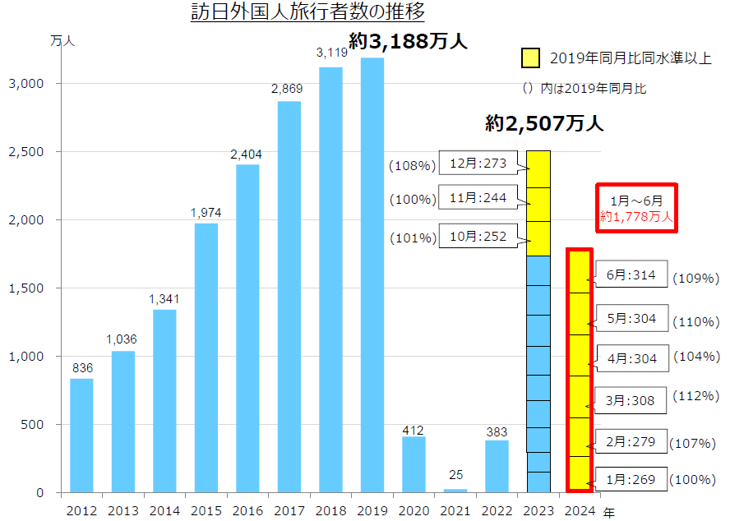
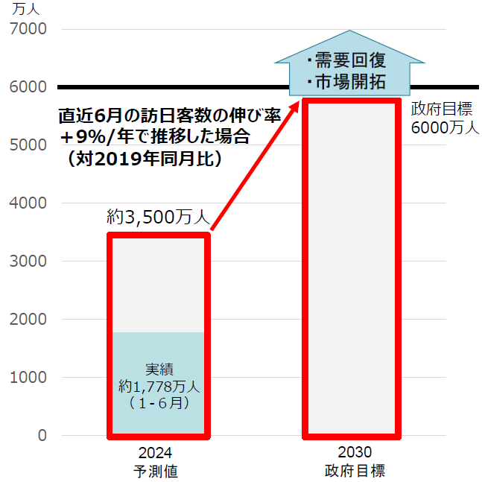
２－２ 将来人口等
２ 社会経済条件等の想定
（３）航空需要の設定
  ①明日の日本を支える観光ビジョン構想会議（平成28年３月30日）
  2030年政府目標：訪日外国人旅行者数 6,000万人・訪日外国人旅行消費額15兆円
  ②通常国会本会議の施政方針演説（2024年1月30日）
  2030年の訪日外国人旅行者数 6,000万人、消費額15兆円の達成の目標を堅持
〇2024年上半期のペースが続けば2024年は3,500万人も視野※、さらに直近の伸び率で推移すれば2030年は6000万人も視野
出典：観光立国推進閣僚会議資料（2024年7月19日）
※ 2024年の訪日外国人旅行者数の実績：約3,687万人（訪日外客統計（日本政府観光局）より）
18

Slide 19
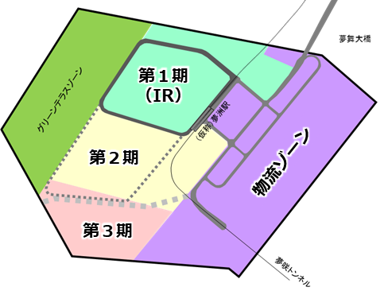
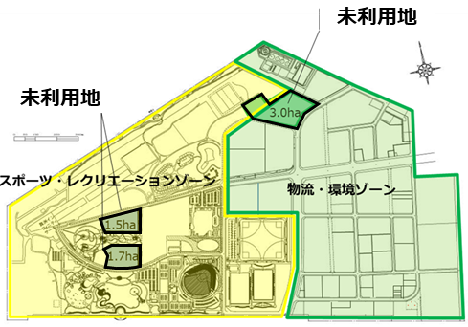
２－３ 開発人口
２ 社会経済条件等の想定
開発人口は、H29国費調査時の設定を基本に、検討対象路線への影響が大きいと想定される沿線開発（夢洲、舞洲、中之島）について、現時点の開発計画等を踏まえ更新する。
（１）夢洲
（２）舞洲
（３）中之島
整備時期 | 想定来訪者数※
第１期 | 2,000万人/年
第２期 | 1,200万人/年
第３期 | 300万人/年
合 計 | 3,500万人/年
※第１期：「大阪・夢洲地区特定複合観光施設区域の整備
に関する計画（R6.4届出）」を基に設定
第２期・第３期
：「夢洲まちづくり構想（H29.8策定）」を基に設定
約６haの未利用地に商業、教育施設が立地すると設定
地区計画の内容等を基に設定
＜開発人口の更新（概要）＞
地 区 | H29国費調査 |  | 更 新
地区 | 開発種別 | 開発人口 | 開発種別 | 開発人口 （想定）
夢洲 | 産業・物流 | 約 9,000人（従業） | 〔物流ゾーン〕産業・物流 | 約 7,600人（従業）
 |  |  | 〔第１～３期〕ＩＲ等 | 約 86,400人/日（来訪）
 |  |  |  | 約 31,000人（従業）
舞洲 | スポーツ・物流他 | 約 9,000人（従業） | 〔未利用地以外〕スポーツ・物流 | 約 8,800人（従業）
 |  |  | 〔未利用地〕商業・教育施設 | 約 6,700人/日（来訪）
 |  |  |  | 約 1,300人（従学）
中之島 ５丁目 | 文化・業務・商業・住宅 | 約 10,400人（従業） | 〔全体〕業務・商業・住宅 | 約 13,200人（従業）
 |  |  |  | 約 900人（常住）
（１）
（２）
（３）
19

Slide 20
２－４ 条件設定のまとめ
２ 社会経済条件等の想定
H29国費調査時の需要推計モデルを基に、将来人口や開発計画などを更新
太字下線部：H29国費調査からの更新・変更
項 目 | 項目 | 設定内容
予測対象圏域 |  | 近畿圏
予測対象年次 |  | 2040年
将来人口等 | 各種人口 | 国立社会保障人口問題研究所の令和５年推計人口 就業率・就学率等については令和２年国勢調査
 | 開発計画 | H29国費調査時の設定を基本に、沿線の主な開発計画を更新 夢 洲：夢洲第１～３期開発による想定来訪者数（年間3,500万人）を設定 舞 洲：約６haの未利用地に商業、教育施設が立地すると設定 中之島：中之島５丁目地区地区計画の内容等を基に設定
交通ネットワーク | 未開業の鉄道路線 （考慮する路線） | ＜都市間鉄道＞ リニア中央新幹線 ※H29国費調査と同様の設定 | ＜都市内鉄道＞ なにわ筋線（大阪～ＪＲ難波・南海新今宮） 北港テクノポート線（コスモスクエア～夢洲） 大阪モノレール延伸（門真市～瓜生堂） Osaka Metro中央線（森ノ宮～森之宮新駅） ※未開業路線の新駅名は仮称
 | 検討対象路線 | 【答申路線】中之島新線延伸 ：中之島～西九条～新桜島 北港テクノポート線：新桜島～舞洲～夢洲 【検討路線】ＪＲ桜島線延伸 ：桜島～舞洲～夢洲 京阪中之島線延伸 ：中之島～九条 ※加算運賃又は併算運賃を設定 ※開業想定年次は、2037年頃と仮定 ※北ルートが整備されるまでは、バス（シャトルバス）が鉄道輸送の一部を代替すると想定
 | 航空需要 | 訪日外国人旅行者数 6,000万人／年（2030年における目標値）
※2025年
1月開業
20

Slide 21
３ 検討条件の設定

Slide 22
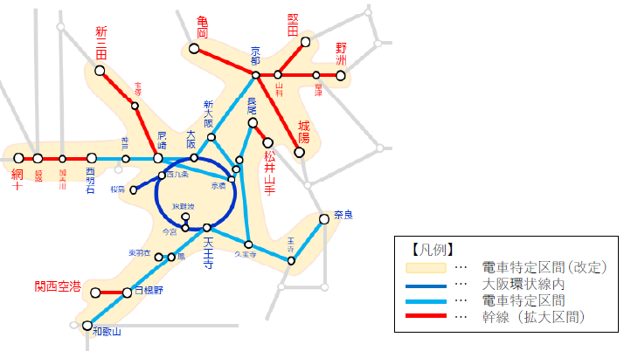
３－１ 基本的な考え方
３ 検討条件の設定
事業性の検討にあたっては、路線の運行条件などに影響を受ける一方、現時点で確定的な条件設定を行うことは困難であるため、本検討では以下のような考え方を基に設定する。
＜運行パターンの考え方＞
列車の運行パターンについては、既存線の運行パターンを基に想定される線路容量の制約の範囲内で設定する。
＜鉄道各社の運賃改定について＞
H29国費調査以降、消費税法改正や鉄道駅バリアフリー料金制度の影響等により、各鉄道事業者が運賃改定を行っており、今後の改定予定含め、検討に反映する。
今回の検討にあたり主要となる鉄道事業者の運賃改定の概要は以下に示すとおり。
運賃改定の概要
＜西日本旅客鉄道株式会社＞
都市圏域の拡大に伴う輸送サービスや利用状況と運賃水準との不一致が課題であったため、「大阪附近の電車特定区間」を見直し、新たに京阪神都市圏を適用エリアとする共通の運賃水準を設定
（2025年4月）
＜京阪電気鉄道株式会社＞
従来から続く沿線の少子高齢化による利用者の減少に加え、コロナ禍を経た新たな生活様式の定着が減収に拍車をかけたため、各種施策を着実に推進し、「安全で安心な旅客サービスの提供」を行うため、不足する費用の一部を補うための運賃水準を設定した運賃改定を実施予定
（2025年10月）
【京阪線】 | （単位：キロ、円） | （単位：キロ、円）
キロ程 | 現行運賃 | 申請 上限運賃
１～３ | 160 | 180
４～７ | 210 | 240
８～１２ | 270 | 320
１３～１７ | 310 | 360
１８～２２ | 340 | 400
２３～２８ | 360 | 420
２９～３４ | 380 | 440
３５～４０ | 400 | 460
４１～４６ | 410 | 480
４７～５２ | 420 | 490
５３～５４ | 430 | 500
■その他、運賃改定を行った事業者
《バリフリ》阪急電鉄・阪神電鉄・神戸高速鉄道・Osaka Metro
《運賃改定》近鉄・叡山電鉄・京福電鉄・南海電鉄・泉北高速鉄道・北大阪急行電鉄・水間電鉄・能勢電鉄・神戸電鉄・伊賀電鉄・阪堺電気軌道
《バリフリ・運賃改定》山陽電鉄
《消費税のみ》近江電鉄・信楽高原電鉄・神戸市交通局・京都市交通局・神戸新交通・大阪モノレール
22

Slide 23
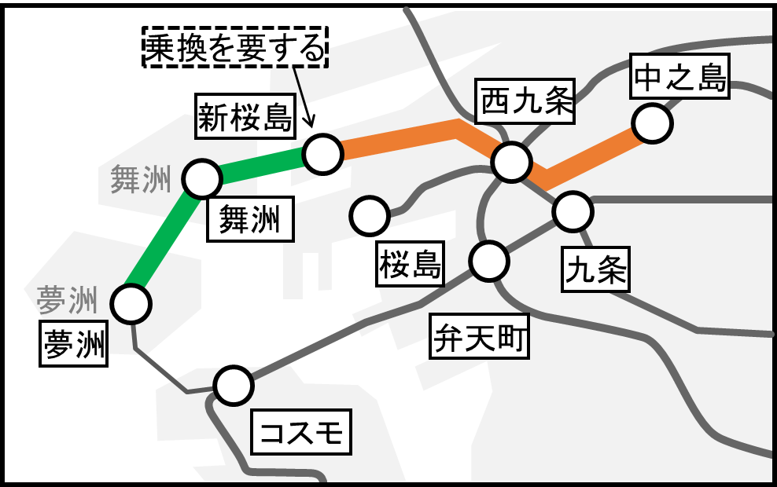
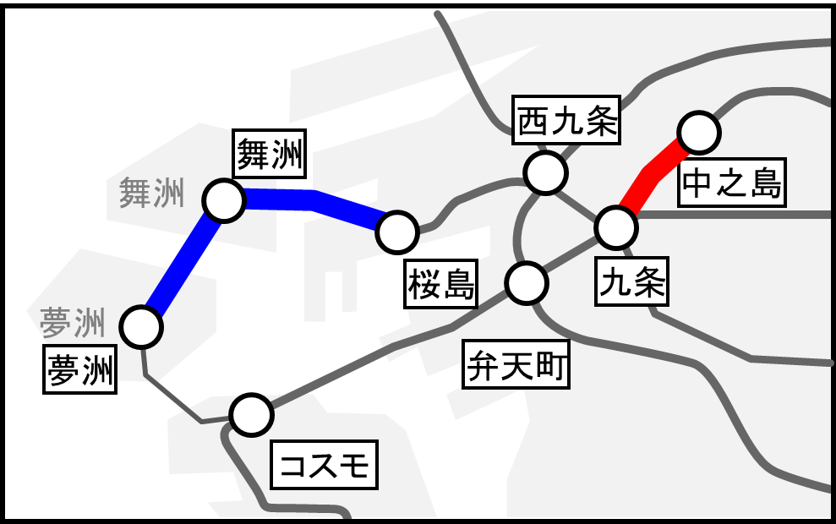
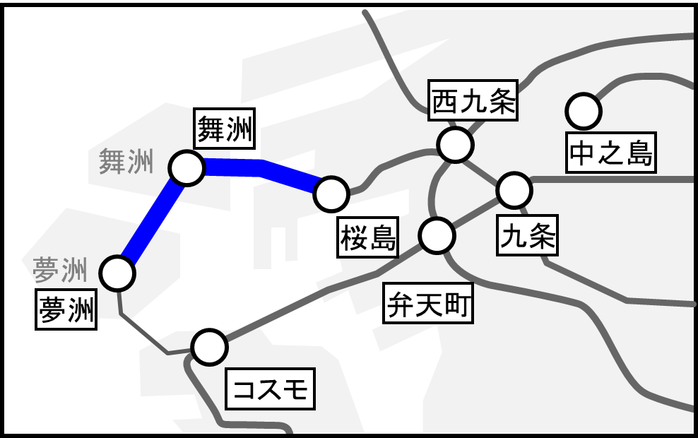
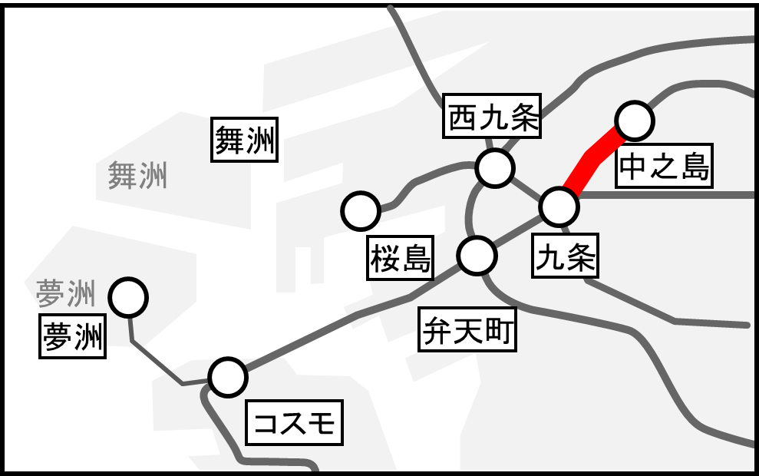
３－２ 需要推計ケース・路線の整備概要
３ 検討条件の設定
需要推計ケース及び検討対象路線の整備概要を下表のとおりとする。
ケース | 答申路線 | 検討路線 | JR桜島線延伸 | 京阪中之島線延伸
イメージ
路 線 | 北港テクノポート線 （夢洲～舞洲～新桜島） 中之島新線延伸 （新桜島～西九条～中之島） | JR桜島線延伸 （夢洲～舞洲～桜島） 京阪中之島線延伸 （九条～中之島） | （夢洲～舞洲～桜島） | （九条～中之島）
延 長 | 北港テクノポート線 :4.3km 中之島新線延伸 :6.7km | JR桜島線延伸 ：4.9km 京阪中之島線延伸：2.1km | 4.9km | 2.1km
事業費※ | 約3,700億円 | 約3,510億円 | 約2,850億円 | 約660億円
想定の運行主体別に色分け
※ 本検討のために、鉄道事業者からの提供情報を基に一定の前提の下で試算した消費税等を除いた概算値で、車両費を含まない。
（2024年度のデフレータを用いて換算。）
23

Slide 24
４ 優位性の比較

Slide 25
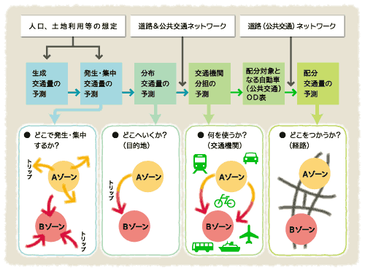
４－１ 需要推計（輸送人員）
４ 優位性の比較
（１）推計方法
  需要推計は、「鉄道プロジェクトの評価手法マニュアル（2012年改訂版）」に基づき四段階推計法により実施
  国土交通省による「近畿地方交通審議会答申第８号フォローアップ調査（平成24年度～平成26年度）」で構築されたモデルをベースに、H29国費調査以降、新たに更新された将来人口や開発計画などを反映
  検討対象路線が整備されていない状態での近畿圏の旅客流動（without）を前提とし、整備された状態での旅客流動（with）を算出し、うち、検討対象路線を利用した旅客を「輸送人員」とし、主要な目的別に算出
  なお、夢洲開業時には、夢洲への唯一の鉄道アクセスルートである南ルート（Osaka Metro中央線）の混雑が想定されるため、北ルートが整備されるまでは、バス（シャトルバス）が鉄道輸送の一部を代替すると想定
四段階推計法のフロー
図 四段階推計法
25
出典：堺市ＨＰ

Slide 26
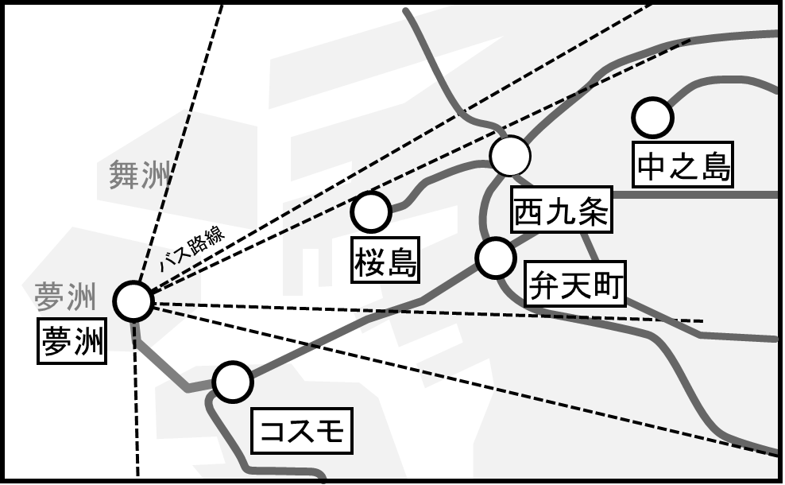
４－１ 需要推計（輸送人員）
４ 優位性の比較
（２）推計結果
  需要推計による輸送人員の推計結果については下表のとおり。
ケース | 答申路線 | 検討路線 | JR桜島線延伸 | 京阪中之島線延伸
路線 | 中之島新線延伸 北港テクノポート線 | JR桜島線延伸 京阪中之島線延伸 | （夢洲～舞洲～桜島） | （中之島～九条）
without
with
輸送人員 | 69,100人/日 | 121,000人/日 | 94,400人/日 | 30,000人/日
想定の運行主体別に色分け
※ＪＲ桜島線延伸及び京阪中之島線延伸を重複して利用する人員を含むため、両路線の合算値と一致しない
26

Slide 27
４－２ 費用便益分析
４ 優位性の比較
（１）分析方法
  近畿圏に検討対象路線が整備される場合に生じる便益とそれに必要な費用を基に「鉄道プロジェクトの評価手法マニュアル（2012年改訂版）」に基づき、費用便益分析を実施する。
鉄道プロジェクトの評価手法マニュアル（2012年改訂版）
効果・影響 の区分 | 便益 区分 | 主たる効果項目（例） | 費用便益分析 での取扱い |  | 本検討 における計測項目
利用者への 効果・影響 | 利用者 便益 | 総所要時間の短縮 | ◎ |  | 計測する
 |  | 交通費用の減少 | ◎
 |  | 乗換利便性の向上 | ○
 |  | 車両内混雑の緩和 | ○
 |  | 運行頻度の増加 | ○
 |  | 駅アクセス・イグレス時間の短縮 | ○
 |  | 輸送障害による遅延の軽減 | ○ |  | 定性的に評価 ※列車遅延・輸送障害対策事業で計測
供給者への 効果・影響 | 供給者 便益 | 当該事業者収益の改善 | ◎ |  | 計測する
 |  | 競合・補完鉄道路線収益の改善 | ○
社会全体への 効果･影響 | 環境等 改善便益 | 地球的環境の改善（ＣＯ２排出量の削減） | ○
 |  | 局所的環境の改善 （ＮＯＸ排出量の削減、道路・鉄道騒音改善） | ○
 |  | 道路交通事故の減少 | ○
 |  | 道路混雑の緩和 | ○
 | 存在効果 | 鉄道が存在することによる安心感・満足感 | △ |  | 定性的に評価
◎：計測すべき項目
○：事業特性を踏まえ、必要に応じて便益として計上可能な効果
△：事業特性を踏まえ、必要に応じて便益として計上可能だが、計上に当たり特に注意が必要な効果
27

Slide 28
４－２ 費用便益分析
４ 優位性の比較
（２）分析結果
  費用便益比は、検討路線が答申路線より優位な結果であった。
区 分 | 便益 区分 | 主たる効果項目^{※１} | 分析結果（計算期間30年間） |  |  | 百万円
 |  |  | 答申路線 | 検討路線 | ＪＲ桜島線延伸 | 京阪中之島線延伸
便益 （Ｂ） | 利用者 便益 | 総所要時間の短縮（選好接近法による計測） | 81,335 | 104,118 | 89,747 | 14,530
 |  | 交通費用の減少 | -19,307 | 25,375 | 34,329 | -9,493
 |  | 乗換利便性の向上等^{※２} | 68,465 | 108,647 | 79,181 | 29,047
 |  | 車両内混雑の緩和 | 7,748 | -8,970 | -9,482 | 368
 | 供給者 便益 | 当該事業者収益の改善 | 27,040 | 61,427 | 54,113 | 14,356
 |  | 競合・補完鉄道路線収益の改善 | -13,276 | -52,147 | -52,025 | -7,001
 | 環境等 改善便益 | 地球的環境の改善（CO2排出量の削減） | 15 | 34 | 31 | 3
 |  | 局所的環境の改善 （NOX排出量の削減、道路・鉄道騒音改善） | 59 | 130 | 117 | 12
 |  | 道路交通事故の減少 | 6,008 | 13,219 | 11,953 | 1,251
 |  | 道路混雑の緩和 | 6,465 | 14,226 | 12,863 | 1,347
 | 期末残存価値 |  | 34,229 | 28,925 | 23,005 | 5,952
 | 便益計 |  | 198,781 | 294,983 | 243,832 | 50,372
費用 （Ｃ） | 建設 投資額 | 建設費 | 234,802 | 234,727 | 191,368 | 43,359
 |  | 用地関係費 | 15,363 | 8,186 | 7,907 | 278
 | 維持改良費・再投資費 |  | 4,083 | 14,711 | 13,797 | 846
 | 費用計 |  | 254,248 | 257,624 | 213,072 | 44,484
費用^{※３} 便益 分析 | 費用便益比（Ｂ／Ｃ） |  | B/C＝0.78 | B/C＝1.15 | B/C＝1.14 | B/C＝1.13
 | 純現在価値 |  | -55,466 | 37,359 | 30,760 | 5,888
 | 経済的内部収益率 |  | 2.6% | 5.0% | 5.0% | 4.8%
※１ 鉄道整備による効果を全て便益に計上しているものではない（例えば、代替経路の確保（リダンダンシー）、ドライバー不足への対応等に係る効果
は未計上）
※２「乗換利便性の向上等」は、乗換利便性の向上、運行頻度の増加、駅アクセス・イグレス時間の短縮による便益。
※３ 費用便益分析の留意点ついては「５ まとめ」のとおり。
28
Notes:
（参考）答申路線と検討路線の主な違いの例
答申路線 検討路線
・所要時間・乗換回数（いずれも新線利用経路）※同一ホーム乗換は乗換回数に含まず
（例）夢洲～新大阪間 ３７分（３回） ２５分（０回）
（例）夢洲～大阪間 ２９分（２回） ２０分（０回）
（例）夢洲～祇園四条間 ７７分（１回） ７８分（１回）
・駅アクセス・イグレス
（例）舞洲駅の乗降者数 約２６千人 約２６千人

Slide 29
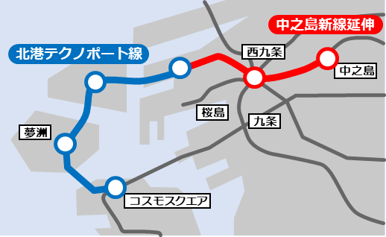
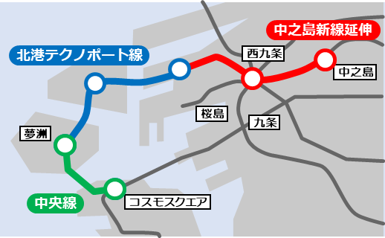
４－２ 費用便益分析
４ 優位性の比較
答申路線の費用便益比（B/C＜1.0）について、留意事項等は以下のとおり。
答申路線である北港テクノポート線の答申時の路線区間は、コスモスクエア～夢洲～新桜島であるが、本検討においては、このうち開業済みの南ルート（コスモスクエア～夢洲）を除く区間である北ルート（新桜島～舞洲～夢洲）の費用便益分析を行っている。
本検討におけるwithoutは、南ルート（コスモスクエア～夢洲）が整備されている前提のため、夢洲を目的地とする南ルートの利用者の便益が計上されず、答申路線の費用便益比が１を下回ったと想定される。
（補足）答申時の費用便益分析について
・費用便益分析については、平成９年12 月に、公共事業の新規採択時に費用対効果分析を行う旨の指示が総理大臣からなされ
たことを契機として、費用便益分析マニュアルの整備が進み、新規事業採択時等に分析が行われるようになった。（「公共事
業における費用便益分析の役割（国土交通委員会調査室）」より）
・そのため、平成元年10月の北港テクノポート線の答申時には費用便益比は算定されていない。
答申路線の答申時からの変化
＜答申時＞
＜本検討＞
夢洲を目的地とする南ルート（緑箇所）の利用者の便益は計上されない
29

Slide 30
４－２ 費用便益分析
４ 優位性の比較
（３）感度分析
  設定した検討条件のうち、今後の変動による費用便益分析結果への影響が大きいと想定される次の項目について、検討対象路線を対象に感度分析を実施。
項 目 |  | 費用便益比（B／C）計算期間３０年
 |  | 答申路線 | 検討路線 | JR桜島線延伸 | 京阪中之島線延伸
①近畿圏の 全OD交通量 | １割増 | 0.86 | 1.25 | 1.25 | 1.24
 | １割減 | 0.71 | 1.04 | 1.04 | 1.02
②開発需要 （夢洲・舞洲・中之島） | １割増 | 0.82 | 1.24 | 1.25 | 1.17
 | １割減 | 0.74 | 1.05 | 1.04 | 1.10
②-1 開発需要 （夢洲のみ） | １割増 | 0.79 | 1.21 | 1.22 | 1.15
 | １割減 | 0.77 | 1.08 | 1.07 | 1.11
②-2 開発需要 （舞洲のみ） | １割増 | 0.82 | 1.18 | 1.20 | 1.13
 | １割減 | 0.74 | 1.11 | 1.09 | 1.13
②-3 開発需要 （中之島のみ） | １割増 | 0.79 | 1.15 | 1.14 | 1.15
 | １割減 | 0.78 | 1.14 | 1.14 | 1.11
30

Slide 31
４－２ 費用便益分析
４ 優位性の比較
項 目 |  | 費用便益比（B／C）計算期間３０年
 |  | 答申路線 | 検討路線 | JR桜島線延伸 | 京阪中之島線延伸
③夢洲来訪者国内外比率 国内：国外 ＝７：３ | 国内：国外 ＝８：２ | 0.78 | 1.16 | 1.16 | 1.14
 | 国内：国外 ＝６：４ | 0.78 | 1.13 | 1.13 | 1.13
④事業費 | １割増 | 0.72 | 1.05 | 1.05 | 1.04
 | １割減 | 0.85 | 1.26 | 1.26 | 1.24
⑤事業期間 | ＋１年 | 0.77 | 1.13 | 1.14 | 1.11
 | －１年 | 0.80 | 1.16 | 1.16 | 1.16
⑥社会的 割引率 （４％） | ２％ | 1.11 | 1.55 | 1.54 | 1.57
 | １％ | 1.34 | 1.82 | 1.81 | 1.87
⑦時間評価値※１ （H22時点） | 所得接近法 | 1.23 | 2.15 | 2.23 | 1.69
 | 伸び８％ ※２ | 0.82 | 1.22 | 1.22 | 1.19
※１ 計測便益のうち、総所要時間の短縮分を貨幣換算するための数値。算定にかかる手法については、選好接近法（推計モデル構築において内省される数値を採用）と所得接近法（時間当たりの実質賃金を採用）がある。
※２ 時間当たりの実質賃金（毎月勤労統計調査より算出）が、前回モデル構築時点である2010年から現在にかけて約８％伸びていることから、仮に現時点でモデルの更新を行った場合、選好接近法による時間評価値も８％伸びると仮定〔P52参照〕。
31

Slide 32
４－３ 収支の試算
４ 優位性の比較
（１）試算方法
  検討対象路線の優位性を収支の面から比較するため、H29国費調査同様、運行主体の線路使用料により整備主体（第三セクターを想定）の累積資金収支が黒字転換する年次を試算する。
  ※なお、優位性比較のための下記の仮定による試算であり、事業化時のスキームについては別途検討。
    整備手法 ：第三セクターを整備主体（第３種鉄道事業者）とする上下分離方式と仮定
    無償資金比率：無償資金比率が最も高い地下高速鉄道整備事業費補助を活用した場合（約７割）と仮定
    線路使用料 ：運行主体（第２種鉄道事業者）の対象路線の収入額から運行経費（人件費・経費等）を
    差し引いた額（開業以降一定と仮定）と仮定
＜整備手法（イメージ）＞
運行主体【第２種鉄道事業者】
・整備主体の鉄道施設を使用して運行
・線路使用料を整備主体に支払う
上下分離方式
による整備
線路使用料
整備主体【第３種鉄道事業者】
・鉄道施設を整備し、保有、維持管理
・運行主体からの線路使用料を原資に借入金償還
〔事業費の内訳〕
＜収支設定の考え方＞
出資金
補助金
借入金
 |  | 項 目 | 考え方
２種 | 収入 | 運輸収入 | 需要推計結果より設定
 |  | 運輸雑収入 | 鉄道統計年報（国土交通省鉄道局）より設定
 | 支出 | 人件費・経費等 | 鉄道事業者ヒアリングにより設定
 |  | 線路使用料 | （運輸収入+運輸雑収入）-（人件費・経費等）
３種 | 収入 | 線路使用料 | ２種の線路使用料
 | 支出 | 借入金返済 | 整備費、補助スキームを基に設定
 |  | 人件費・経費等 | 鉄道統計年報（国土交通省鉄道局）より設定
※金利は過去10年間の平均で将来推移とした。また将来の物価上昇は想定されるが、それに伴い運賃改定が行われ相殺されるものとして、物価上昇・運賃上昇はそれぞれ見込まないものとした。
32

Slide 33
４－３ 収支の試算
４ 優位性の比較
（２）試算結果
  答申路線は40年以内の累積資金収支黒字転換が見込まれない一方で、検討路線は40年以内の累積資金収支黒字転換が見込まれる。
項 目 |  | 分析結果
区分 | 項目 | 答申路線 |  | 検討路線
 |  | 北港テクノポート線 | 中之島新線延伸 | ＪＲ桜島線延伸 | 京阪中之島線延伸
 |  | 夢洲～新桜島 | 新桜島～西九条～中之島 | 夢洲～桜島 | 九条～中之島
収支 | 黒字転換年次 （累積資金収支） | 40年以内の 黒字転換なし | 40年以内の 黒字転換なし | 40年以内 | 40年以内
 | 黒字転換年次 （累積資金収支） ２路線を同一の第３種鉄道事業者が整備すると仮定し、第２種鉄道事業者から40年間均一の線路使用料を受けるものとして試算 | ^{40年以内の黒字転換なし} |  | 40年以内
※ 線路使用料は第２種鉄道事業者の収支が成り立つ最大の支払可能額を想定している。
※ 第２種鉄道事業者が収入計と支出計の差額から車両費等の第２種鉄道事業者が負担する事業費の償還を想定している。
※ 第２種鉄道事業者の諸税は固定資産税、第３種鉄道事業者の諸税は固定資産税および都市計画税を考慮している。
※ 借入金返済には償却前利益を全て返済に充てるものとしてこれを記載している。
33

Slide 34
４－４ 整備意義・効果
４ 優位性の比較
（１）路線の整備意義
  検討路線は答申路線の整備意義を継承するものである。
＜答申路線の整備意義＞
 | 路線名 | 答申路線の整備意義 ※答申より抜粋
 | 中之島新線延伸 （中之島～西九条～新桜島） | 西九条駅での阪神西大阪線（現・阪神なんば線）との連絡による神戸方面、ＪＲ環状線との連絡による関西空港方面へのネットワークの強化に資する路線である。 京阪本線から大阪駅周辺・中之島・御堂筋周辺地域（都市再生緊急整備地域）及び大阪臨海部をつなぐ東西軸を形成し、都市機能の強化に資する路線である。
 | 北港テクノポート線 （新桜島～舞洲～夢洲） | テクノポート大阪計画（北港地区）に伴い発生する輸送需要に対応するために必要な路線であり、新交通システムとして整備する路線である。
答
申
路
線
＜検討路線の整備意義＞
 | 検討路線の整備意義
 | 阪神なんば線との連絡は九条駅となるが、神戸方面へのネットワークの強化に資する路線である。（中之島駅でなにわ筋線と連絡することにより、関西空港方面へのネットワークが強化される。） （答申路線と同じ） 答申時、北港地区（夢洲・舞洲）は「テクノポート大阪計画（昭和63 年策定）」に基づく大規模な居住ゾーン形成やオリンピック誘致による選手村整備の構想が進められていた（平成21 年に計画が白紙）。また、ニュートラム等の新交通システムによる整備が想定されていた。 検討路線は、平成29年に策定した「夢洲まちづくり構想」に基づく開発等に伴い発生する輸送需要に対応するために必要な路線である。 検討路線は、上記に加え、以下の整備意義を有する 既存のＪＲ桜島線の延伸による、広域交通のハブ拠点である新大阪と夢洲の直結によるアクセス性の改善 夢洲と世界有数の来場者数を誇るテーマパークであるUSJとの直結による一大観光拠点の形成
検
討
路
線
34

Slide 35
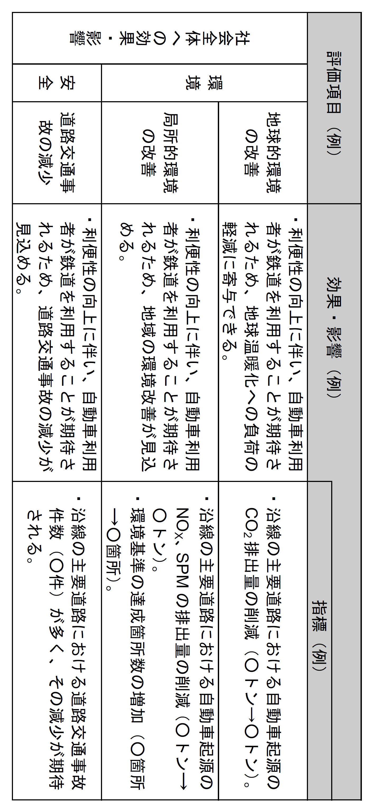
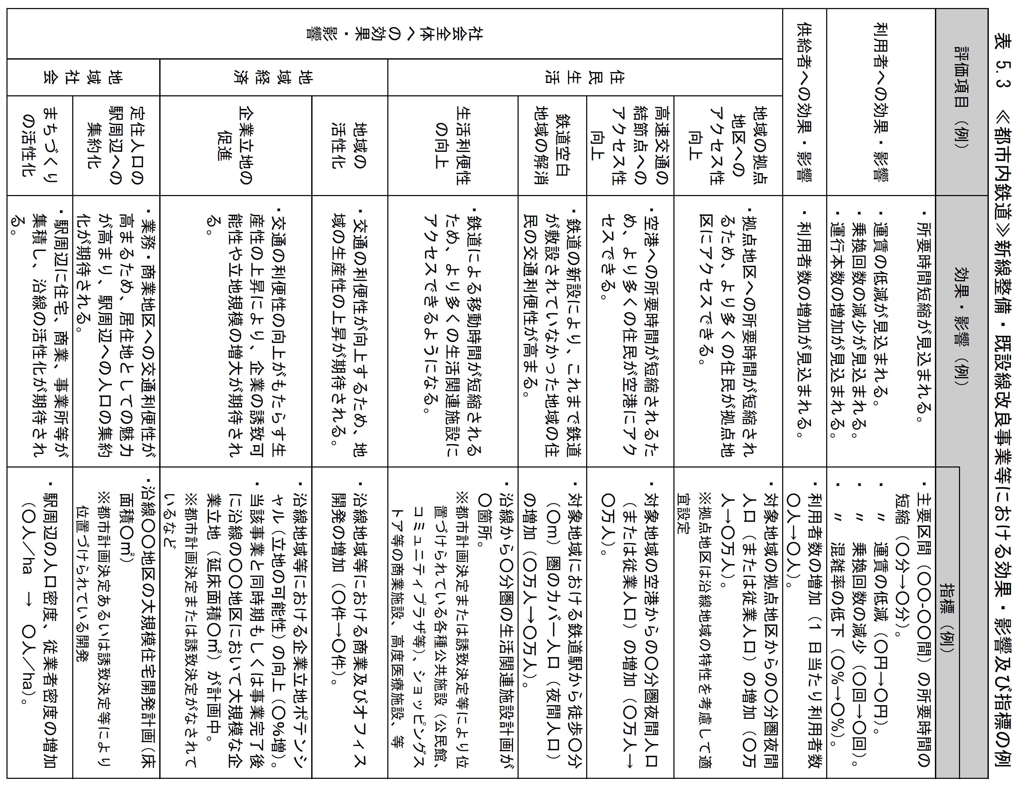
４－４ 整備意義・効果
４ 優位性の比較
（２）路線の整備効果
  検討対象路線の整備効果・影響を「鉄道プロジェクトの評価手法マニュアル（2012年改訂版）」等に準じて整理する。
＜効果・影響及び指標の例＞
：本検討で整理
その他、混雑緩和、広域交通ルートの拡充、代替経路の確保（リダンダンシー）、ドライバー不足への対応を追加整理
出典：国土交通省鉄道局
「鉄道プロジェクトの評価手法マニュアル（2012年改訂版）」
35

Slide 36
４－４ 整備意義・効果
４ 優位性の比較
検討対象路線の整備による効果等については次のとおり。
～ ：具体的な整備効果を後掲
①
⑦
＜検討対象路線の整備による効果・影響の評価（１／２）＞
評価項目 | 効果・影響
 |  | 指 標 | 答申路線 | 検討路線
利用者への 効果・影響 | 所要時間の短縮 乗換回数の減少 路線整備前・後の最短経路（所要時間）における、所要時間・乗換回数を比較 | 主要区間（夢洲～新大阪間） ・所要時間の短縮 ・乗換回数の低減 | ・34分→34分 (０分) ・２回→２回 ※整備後の最短経路も南ルートのまま（指標に変化なし） | ・34分→25分 (▲９分) ・２回→０回※ ※直通列車又は同一ホーム乗換
 |  | 主要区間（夢洲～大阪間） ・所要時間の短縮 ・乗換回数の低減 | ・26分→26分 (0分) ・１回→１回 ※整備後の最短経路も南ルートのまま（指標に変化なし） | ・26分→20分 (▲６分) ・１回→０回※ ※直通列車又は同一ホーム乗換
 |  | 主要区間（夢洲～中之島間）※ ・所要時間の短縮 ・乗換回数の低減 ※バス利用を除く | ・36分→21分 (▲15分) ・２回→１回 | ・36分→22分 (▲14分)※ ・２回→１回 ※現行ダイヤ見直しを前提
 |  | 主要区間（夢洲～祇園四条間） ・所要時間の短縮 ・乗換回数の低減 | ・89分→77分 (▲12分) ・２回→１回 | ・89分→78分 (▲11分)※ ・２回→１回 ※現行ダイヤ見直しを前提
 | Osaka Metro中央線 の混雑緩和 | Osaka Metro中央線通過人員の変化（弁天町～朝潮橋間） | ・24.5万人/日→24.7万人/日 （＋0.2万人/日） | ・24.5万人/日→18.0万人/日 （▲6.5万人/日） ※ただし大阪・梅田を発着とする ＪＲ線等の利用者が増加
 | 代替経路の確保 （リダンダンシー） | 夢洲への唯一の鉄道アクセスルートであるOsaka Metro中央線の不通時等の移動手段確保
供給者への 効果・影響 | 利用者数の増加 | 整備路線の利用者数 | ７万人/日 | 12万人/日
①
②
③
＊上表中、「代替経路の確保（リダンダンシー）」に係る効果は費用便益比に未計上
36

Slide 37
４－４ 整備意義・効果
４ 優位性の比較
～ ：具体的な整備効果を後掲
①
⑦
＜検討対象路線の整備による効果・影響の評価（２／２）＞
評価項目 |  |  | 効果・影響
 |  |  |  | 指 標 | 答申路線 | 検討路線
社会全体への効果・影響 | 地域経済・社会 | 地域の 活性化 | 交通利便性の向上 （地域の生産性の上昇） | 夢洲から桜島への所要時間の短縮 | ▲８分 ※新桜島を想定 | ▲9分
 | 地域経済・社会 | 地域の 活性化 | 大阪臨海部への通勤圏の拡大 | 夢洲の60分圏夜間人口の増加 夢洲の30分圏夜間人口の増加 | ０万人 ＋３万人 | +63万人 ＋４万人
 |  |  | 大阪都市圏の東西軸を形成し都市機能を強化 京阪沿線と阪神なんば線沿線（阪神間、神戸方面等）とのネットワークによる交流促進（各沿線地域の活性化） | 京阪本線から大阪駅周辺・中之島・御堂筋周辺地域（都市再生緊急整備地域）及び大阪臨海部をつなぐ東西軸を形成し、軸を中心とした地域間の交流と都市開発事業の進捗に寄与する 京阪沿線、阪神沿線及び大阪臨海部との移動利便性が向上することで、地域間交流の活性化に寄与
 |  |  | 臨海部の渋滞による港湾機能低下の回避 | 周辺道路の定時性確保による物流等の港湾機能確保
 |  | 企業立地 の促進 | 新たなアクセスルートの整備により、沿線の企業立地促進に寄与 | 沿線地域等における企業立地のポテンシャルの向上
 |  | 広域交通 ルートの拡充 | 夢洲と新大阪（国土軸）との結節強化（近畿圏外からの夢洲地区への利便性・緊密性の向上） | 夢洲から新大阪への所要時間の短縮 | ０分 | ▲９分
 |  | ドライバー 不足への対応 | 夢洲への各方面からのアクセスに必要となるバス運転手雇用の緩和（バスが鉄道輸送の一部を代替すると想定した場合） 道路混雑緩和による臨海部の物流ドライバーの負担軽減 | 必要となるシャトルバス運転手雇用の緩和 周辺道路の混雑緩和による不足する物流ドライバーの渋滞への影響の緩和（時間ロスの解消） | 33人 52人/日の時間ロス解消 ※１日８時間運転と仮定した場合
 | 環境 | 道路交通 負荷の軽減 | 自動車交通削減による地球温暖化への負荷軽減 | CO2排出量の削減 | ▲0.5千トン/年 | ▲1.2千トン/年
①
④
①
⑤
⑥
⑦
＊上表中「地域の活性化（大阪都市圏の東西軸形成、京阪沿線と阪神なんば線沿線とのネットワークなど）」、「企業立地の促進」、「ドライバー不足への対応」
に係る効果は費用便益比に未計上
37

Slide 38
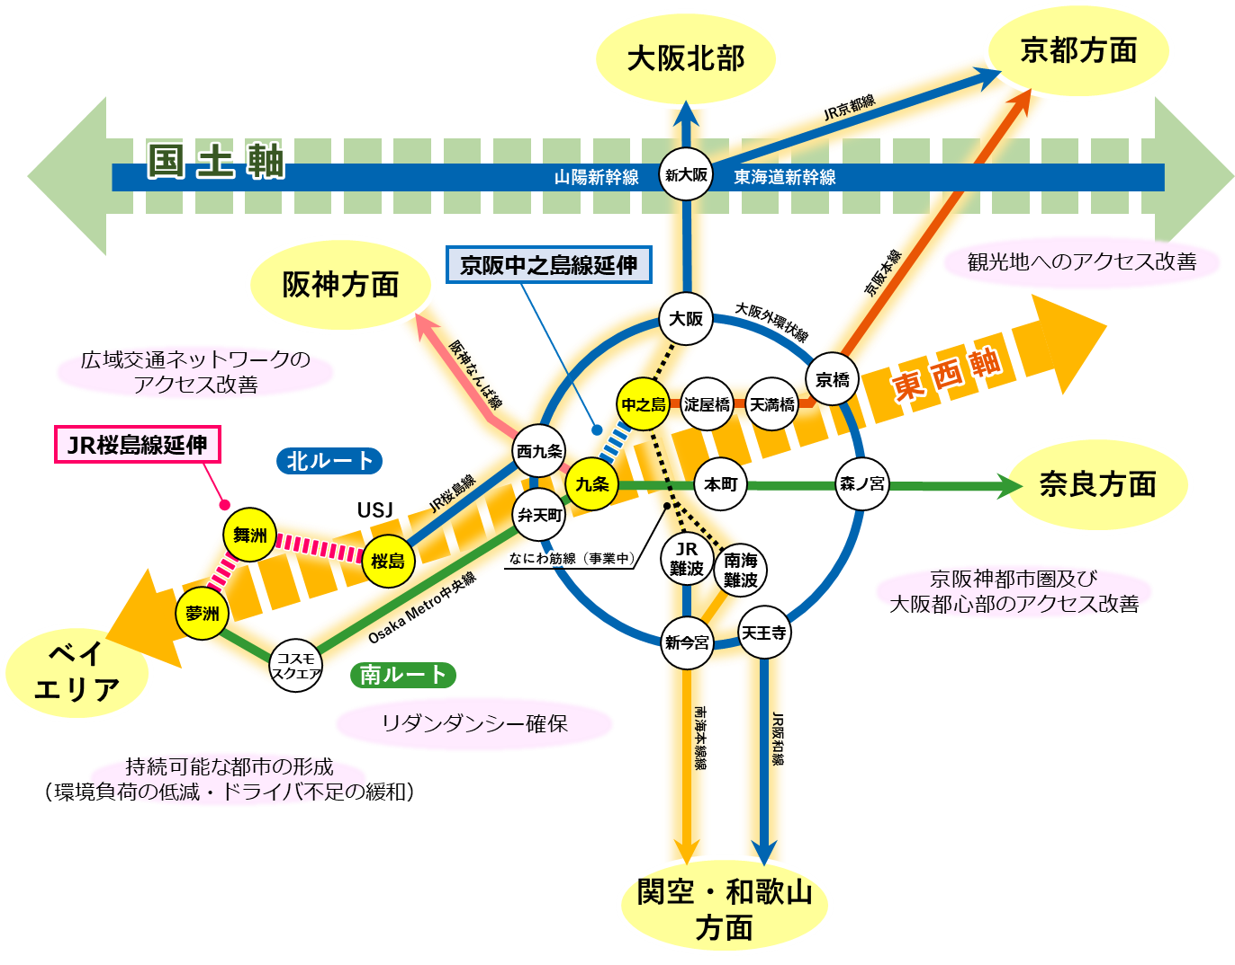
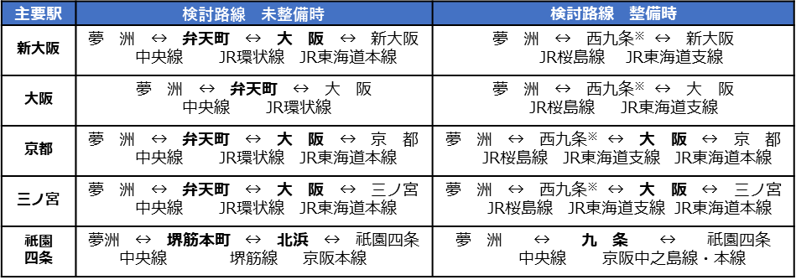
４－４ 整備意義・効果
４ 優位性の比較
効果①：夢洲のアクセス改善
  鉄道整備により、国土軸にある広域交通のハブ拠点である新大阪と夢洲が直結されるとともに、夢洲と京阪神都市圏を結ぶ新たなネットワークが形成される。
  また、夢洲を含む臨海部への鉄道によるアクセス圏域が広がるとともに、臨海部に立地する集客施設間の相互アクセス性等が向上することにより、地域間交流の活性化が期待される。
鉄道整備による新たなネットワークの形成・アクセス性の向上により、過度に自動車交通に依存しない持続可能な夢洲開発に資する。
○検討路線による整備効果
■アクセス時間・乗換回数
区 間 | 所要時間 | 乗換回数
夢洲～新大阪 | ３４分→２５分（▲９分） | ２回→０回（▲２回）
夢洲～大阪・梅田 | ２６分→２０分（▲６分） | １回→０回（▲１回）
夢洲～京都 | ７０分→６４分（▲６分） | ２回→１回（▲１回）
夢洲～三ノ宮 | ６０分→５４分（▲６分） | ２回→１回（▲１回）
夢洲～祇園四条 | ８９分→７８分（▲11分） | ２回→１回（▲１回）
注）所要時間は需要予測計算上の駅間の終日平均時分から最短経路を選んで示している。
乗換回数は上記の最短経路における回数を示している。
【参考】夢洲駅から各主要駅への最短経路
太字：乗換駅
※JR桜島線延伸により、夢洲～新大阪間がJR東海道線支線と連絡する。西九条駅での同一ホーム乗換が可能となる（乗換回数に含まず）
38

Slide 39
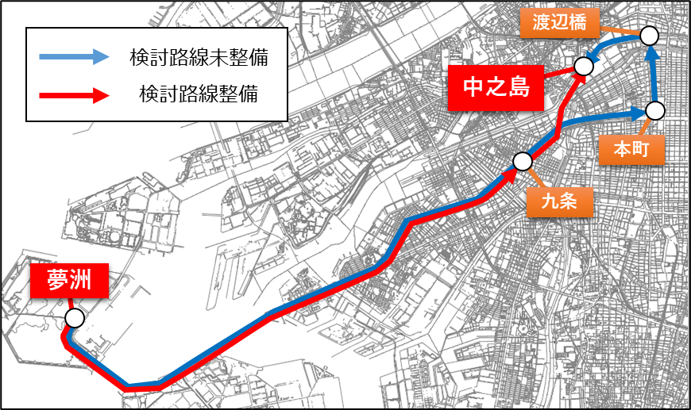
４－４ 整備意義・効果
４ 優位性の比較
効果①：夢洲のアクセス改善
＜夢洲～地域の拠点地区へのアクセス改善＞
○ＪＲ桜島線延伸による地域の活性化効果
■地域の拠点地区へのアクセス性向上
咲洲～桜島地区間に新たなルートができることで所要時間が短縮し、地域間交流の活性化に寄与
IR施設の立地が予定されている夢洲地区と、現況でリゾート施設が立地する桜島地区を結ぶことで、相乗効果による地域の活性化が期待
検討路線が整備されることにより、舞洲・桜島周辺で60分到達圏が大きく上昇するのに加え、大阪北部や阪神間などでも到達圏が増大する
区 間 | 所要時間
夢洲～桜島 | 15分※→６分(▲９分)
図 臨海部の集客施設
※シャトルバスでの所要時間
（桜島線整備なしの場合）
○京阪中之島線延伸による地域の活性化効果
夢洲～中之島間の所要時間が短縮・乗換回数が低減
都市再生緊急整備地域に指定されており、国際的な業務・文化・学術・交流拠点の形成を図る中之島地区と、夢洲地区を結ぶことで、地域間交流や都市開発事業の進捗に寄与
６０分到達圏人口
４３４万人→４９７万人（＋６３万人） （2020年国勢調査人口による集計）
区 間 | 所要時間 乗換回数
夢洲～中之島 | 36分→22分(▲14分) ２回→ 1回 (▲１回)
図 夢洲から中之島への鉄道アクセスルート
図 夢洲への60分到達圏
39

Slide 40
４－４ 整備意義・効果
４ 優位性の比較
効果②：混雑緩和による快適性の向上
  Osaka Metro中央線は、大阪都心部とベイエリアを結ぶ東西方向の交通を担う路線であり、輸送量が多く、朝の通勤時間帯等において高い混雑度で運行している。
  検討路線の整備により、東西方向の鉄道による移動が２ルート確保されることとなり、夢洲の将来開発により更なる混雑が予想されるOsaka Metro中央線の混雑が緩和され、利用者の快適性の向上が図られる。
  一方で、大阪・梅田を発着とするＪＲ線等の利用者の増加が想定される。
＜検討路線による整備効果＞
夢洲への来訪者数の増加により中央線の最混雑区間は森ノ宮→谷町四丁目から弁天町→朝潮橋へ変化
検討路線整備により中央線からＪＲ桜島線に転換して中央線の混雑が緩和
検討路線を整備した場合
弁天町から朝潮橋間の通過人員は
6.5万人/日減が見込まれる。
（24.5万人/日→18.0万人/日）
増加
減少
図 検討路線整備による駅間通過人員の増減
40

Slide 41
４－４ 整備意義・効果
４ 優位性の比較
効果③：鉄道のリダンダンシーの確保による防災機能の強化
  夢洲への鉄道によるアクセスはOsaka Metro中央線が唯一のルートであるが、北ルート整備により、夢洲への鉄道による南北２ルートアクセスが可能となり、鉄道のリダンダンシーの確保による防災機能の強化が図られる。
＜Osaka Metro中央線が運休となった場合＞
【ＪＲ桜島線延伸が未整備の場合】
【ＪＲ桜島線延伸が整備された場合】
他の鉄道による振替輸送が不可であり、
バス等による膨大な数の代行運行が必要
ＪＲ桜島線経由でも2～5分増で到着
Osaka Metro中央線利用者数（夢洲→コスモ方面）
75千人/日 ※本検討による推計
バス（定員55名）の代行運行で
対応する場合
× 2,700台分
【ＪＲ桜島線延伸が整備されている場合】
ＪＲ桜島線経由でも2分増で到着
代行バスと比較した時間短縮 約３７分^{※１}
※１ 夢洲～弁天町を代行バスが運行と想定
ＪＲ桜島線経由でも南方向へ２～５分増で到着可能であり、遅延時や混雑を避けるための代替経路としての選択肢にもなりうる
Osaka Metro中央線が１日運休となった場合のＪＲ桜島線延伸のリダンダンシー効果
約１.２億円/日 = 輸送人員 75千人/日 × 短縮時分 約37分 × 時間価値^{※２} 42.3円/分
※２ 所得接近法より（2022年値・大阪府統計年鑑による）
41

Slide 42
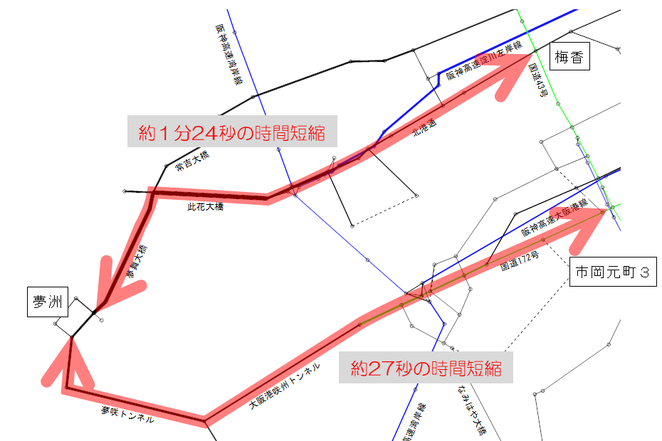
４－４ 整備意義・効果
４ 優位性の比較
効果④：臨海部の渋滞による港湾機能低下の回避
＜検討路線の整備効果＞ （ＪＲ桜島線延伸）
  路線整備により、夢洲へ向かう道路の混雑緩和が図られることから、臨海部の物流交通等の港湾機能が確保される。
  具体的には、約８千人/日・約６千台/日が自家用車等から鉄道へ転換し、これに伴い夢洲～梅香交差点で約１分20秒、夢洲～市岡元町３交差点で約30秒の所要時間の短縮が見込める。
  その内、普通貨物車の時間短縮効果は１日当たり、夢洲～梅香で約240台・時間、夢洲～市岡元町３で約60台・時間見込める。
  なお、夢洲の開発によっては富裕層がラグジュアリーホテル等へ自家用車・ハイヤーなどの交通手段を選択されることが想定され、試算結果よりも交通混雑・環境負荷が大きくなる可能性がある。
＜検討路線による整備効果＞
区 間 | 普通貨物車の時間短縮効果 （総走行台数・１日当たり）
夢洲～梅香 | 約240時間 短縮
夢洲～市岡元町３ | 約60時間 短縮
合 計 | 約290時間 短縮 （=約11万時間/年 短縮）
注）H30時点検討の道路ネットワークを用いて試算
図 臨海部における道路の時間短縮効果
42

Slide 43
４－４ 整備意義・効果
４ 優位性の比較
効果⑤：道路混雑緩和に伴うドライバー負担軽減
  路線整備により夢洲へ向かう道路の混雑緩和が図られることから、トラックドライバー等の負担が軽減される。
  検討路線整備による大阪府内の道路混雑緩和に伴う、普通貨物の走行時間短縮は15万時間/年と想定され、毎日52人×８時間のトラックドライバーの道路混雑による時間ロス解消に相当する。
＜検討路線による整備効果＞
ドライバーの有効求人倍率は高い値で推移しており、ドライバー不足は特に深刻
約270万台時間/年
出典：一般職業紹介状況（職業安定業務統計）厚生労働省
52人×8時間×365日
の道路混雑による時間
ロスの解消に相当
約15万台時間/年
43
注）検討路線整備による自動車から鉄道への転換を踏まえた2040年交通量推計を行い、大阪府内の総走行時間を集計して算出

Slide 44
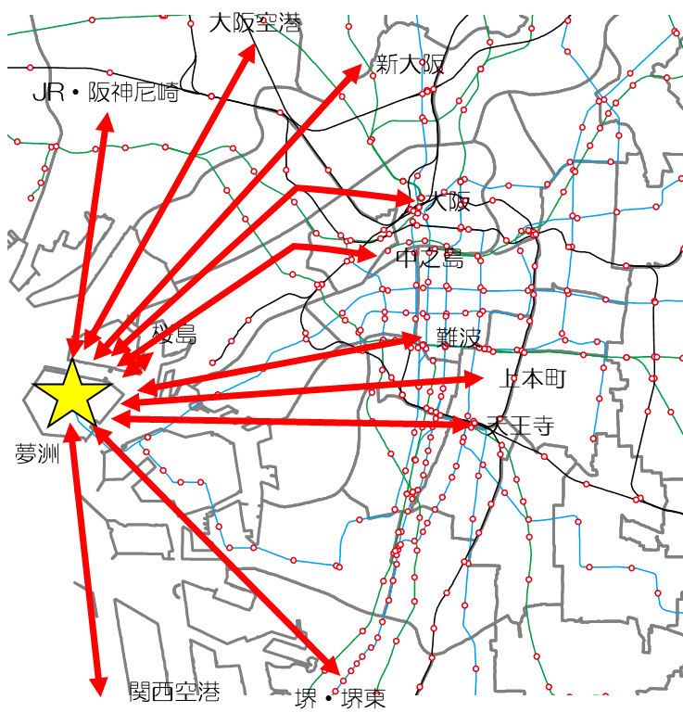
４－４ 整備意義・効果
４ 優位性の比較
大阪空港
効果⑥：バス運転手雇用の緩和によるドライバー不足への対応
新大阪
  夢洲開業時に路線が未整備の場合、Osaka Metro中央線の混雑が想定される。
  バス（シャトルバス）が鉄道輸送の一部を代替するものとして約160本／日運行する場合、バス運転手の要員不足が深刻な問題となる中、約30人のバス運転手の雇用が必要と想定される。
JR・阪神尼崎
大阪
中之島
＜答申路線・検討路線による整備効果＞
桜島
難波
上本町
天王寺
夢洲
関西空港
堺・堺東
※1）万博アクションプラン第５版に記載のバスネットワーク条件をもとに万博の2.8分の１程度の本数を想定
※2）乗降および停車時間は、片道30分以上の路線は10分、30分未満は5分と想定
※3）点呼・回送などに１時間を要するものとして、１人１日７時間の運行を任務するとした
※4）週休２日として必要従業員数は必要運転手数×7÷5とした
図 想定するシャトルバスネットワーク
44

Slide 45
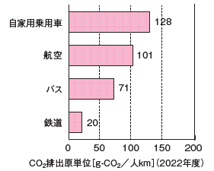





４－４ 整備意義・効果
４ 優位性の比較
効果⑦：自動車交通削減によるCO2排出量の削減
  自動車のCO２排出量は鉄道の約６倍であることから、路線整備によって自動車から鉄道に転換されることに伴い、CO2排出量が削減される。
  検討路線の整備により、自家用車から鉄道に転換される場合、約1,200トン／年のCO2排出量削減が見込まれる。これは約460世帯が１年間に排出するCO2と同程度である。
＜検討路線による整備効果＞
各交通機関の単位輸送量当たりエネルギー起源
二酸化炭素排出量（旅客輸送）
検討路線が整備されることにより
車から鉄道への転換
約６千台/日
(約８千人/日)
約６倍
CO2の排出削減量
CO2
年間約1,200トン
注）本図表のCO2排出量は、エネルギー起源CO2の排出量である。
温室効果ガスインベントリオフィス「日本の温室効果ガス排出量データ（1990年～2022年度）確報値」、「自動車輸送統計調査」「内航船舶輸送統計調査」「航空輸送統計調査」「鉄道輸送統計調査」から国土交通省総合政策局作成
約460世帯
が１年間に家庭で排出するCO2に相当
注）世帯当たりのCO2排出量＝2.52t/年（令和５年度家庭部門の
CO2排出実態統計調査（環境省）による）として算出
45
出典：令和６年度交通政策白書

Slide 46
５ まとめ

Slide 47
５－１ 優位性の比較（まとめ）
５ まとめ
答申路線と検討路線の優位性を比較した結果、費用便益分析及び収支に関する試算のいずれにおいても、検討路線が優位であることを確認した。
また、検討路線は答申路線の整備意義を継承する路線であること及び夢洲から国土軸などへのアクセス性や環境等の社会全体への効果・影響の面で、検討路線が優位であることを総合的に確認した。
＜優位性の比較（１／２）：費用便益分析、収支＞
項 目 |  | 分析結果
 |  | 答申路線 | 検討路線
運輸指標 | 輸送人員^{※１} | 69,100人/日 | 121,000人/日
費用便益分析 （３０年間） | 純現在価値 （B-C） | -55,466百万円 | 37,359百万円
 | 費用便益比^{※２} （B/C） | 0.7～0.8 （1.1～1.3） | 1.1～1.2 （1.6～1.8）
 | 経済的内部収益率 | 2.6% | 5.0%
収支 （３種） | 累積資金収支^{※３} 黒字転換年 | 40年以内の 黒字転換なし | 40年以内
参考：分析結果
ＪＲ桜島線延伸 | 京阪中之島線延伸
94,400人/日 | 30,000人/日
30,760百万円 | 5,888百万円
1.0～1.3 （1.5～1.8） | 1.1～1.2 （1.6～1.9）
5.0% | 4.8%
40年以内 | 40年以内
※１ 輸送人員は予測対象時点（2040年時点）における推計
※2 上段は社会的割引率を４％（国の指針）とし、夢洲等の沿線開発需要を90～110%で試算した結果
下段は社会的割引率を１～２％とし、沿線開発需要を100%で試算した結果（社会的割引率：将来の費用や効果の価値を現在の価値に換算するための比率）
なお、鉄道整備による効果を全て便益に計上しているものではない（例えば、代替経路の確保（リダンダンシー）、ドライバー不足への対応等に係る効果
は未計上）
※３ 累積資金収支黒字転換年は開業後の年数
47

Slide 48
５－１ 優位性の比較（まとめ）
５ まとめ
＜優位性の比較（２／２） ：路線の整備による効果・影響＞
※前掲「効果・影響の評価」のうち路線で異なる点を再掲
評価項目 | 効果・影響
 |  | 指 標 | 答申路線 | 検討路線
利用者への 効果・影響 | 所要時間の短縮 乗換回数の減少 路線整備前・後の最短経路（所要時間）における、所要時間・乗換回数を比較 | 主要区間（夢洲～新大阪間） ・所要時間の短縮 ・乗換回数の低減 | ・34分→34分 (０分) ・２回→２回 ※整備後の最短経路も南ルートのまま（指標に変化なし） | ・34分→25分 (▲９分) ・２回→０回※ ※直通列車又は同一ホーム乗換
 |  | 主要区間（夢洲～大阪間） ・所要時間の短縮 ・乗換回数の低減 | ・26分→26分 (0分) ・１回→１回 ※整備後の最短経路も南ルートのまま（指標に変化なし） | ・26分→20分 (▲６分) ・１回→０回※ ※直通列車又は同一ホーム乗換
 |  | 主要区間（夢洲～中之島間） ・所要時間の短縮 ・乗換回数の低減 | ・36分→21分 (▲15分) ・２回→１回 | ・36分→22分 (▲14分)※ ・２回→１回 ※現行ダイヤ見直しを前提
 |  | 主要区間（夢洲～祇園四条間）※ ・所要時間の短縮 ・乗換回数の低減 ※バス利用を除く | ・89分→77分 (▲12分) ・２回→１回 | ・89分→78分 (▲11分)※ ・２回→１回 ※現行ダイヤ見直しを前提
 | Osaka Metro中央線 の混雑緩和 | Osaka Metro中央線通過人員の変化（弁天町～朝潮橋間） | ・24.5万人/日→24.7万人/日 （＋0.2万人/日） | ・24.5万人/日→18.0万人/日 （▲6.5万人/日） ※ただし大阪・梅田を発着とする ＪＲ線等の利用者が増加
供給者への効果・影響 | 利用者数の増加 | 整備路線の利用者数 | ７万人/日 | 12万人/日
社会全体への効果・影響 | 地域経済・社会 | 地域の 活性化 | 交通利便性の向上 （地域の生産性の上昇） | 夢洲から桜島への所要時間の短縮 | ▲８分 ※新桜島を想定 | ▲9分
 |  | 地域の拠点地区へのアクセス性向上 | 大阪臨海部への通勤圏の拡大 | 夢洲の60分圏夜間人口の増加 夢洲の30分圏夜間人口の増加 | ０万人 ＋３万人 | +63万人 ＋４万人
 |  | 広域交通 ルートの拡充 | 夢洲と新大阪（国土軸）との結節強化（近畿圏外からの夢洲地区への利便性・緊密性の向上） | 夢洲から新大阪への所要時間の短縮 | ０分 | ▲９分
 | 環境 | 道路交通 負荷の軽減 | 自動車交通削減による地球温暖化への負荷軽減 | CO2排出量の削減 | ▲0.5千トン/年 | ▲1.2千トン/年
48

Slide 49
５－２ 路線の整備意義
５ まとめ
検討路線の整備により期待される効果は次のとおり
１ 都市鉄道ネットワークの拡充・強化
＜広域交通ネットワークのアクセス改善＞
新大阪駅と夢洲駅との直結により、広域交通のハブ拠点である新大阪と国際観光拠点の形成をめざす夢洲のアクセス性の改善が図られる。
＜検討路線利用者の発着地別割合＞
＜京阪神都市圏及び大阪都心部のアクセス改善＞
京阪本線・中之島線、Osaka Metro 中央線、阪神なんば線が接続する九条駅を交通結節点とする、京阪神都市圏を結ぶ新たな鉄道ネットワークの形成による都市圏交流の促進や、京阪沿線、大阪都心部等の主要な開発拠点を有する都市再生緊急整備地域「大阪城公園周辺地域」、「大阪駅周辺・中之島・御堂筋周辺地域」、「大阪コスモスクエア駅周辺地域」とベイエリアをつなぐ東西軸の形成等、関西全体のアクセス性の改善が図られる。
＜リダンダンシーの強化＞
夢洲への北側からの鉄道アクセス路線である検討路線の整備により、夢洲への鉄道による南北２ルートアクセスが可能となり、夢洲の将来開発への対応や、防災機能の強化、回遊性の向上が図られるとともに、過度に自動車交通に依存することのない、持続可能な夢洲開発の実現に寄与する。
※太字下線：検討路線特有の効果
49

Slide 50
５－２ 路線の整備意義
５ まとめ
２ 環境負荷の低減やドライバー不足の緩和等による持続可能な都市の形成
現在、夢洲への車両のアクセスルートは、夢咲トンネルと夢舞大橋の２か所のみであり、今後の夢洲におけるまちづくりの促進により、乗用車、バス、トラックなどの夢洲を発着地とする自動車の増加に伴う交通混雑の発生等、道路交通環境の悪化やドライバーの負担増加が懸念される。検討路線の整備により、自動車から鉄道への転換による環境負荷の低減や、バス等のドライバー不足の緩和が図られるなど、過度に自動車交通に依存することのない、持続可能な都市の形成に寄与する。
３ 観光地へのアクセス改善
国内各所から観光客が集中する新大阪と国際観光拠点の形成をめざす夢洲とのアクセス改善や、九条駅を交通結節点とする京都・神戸等の世界的な観光資源を多数有する観光地間の移動の円滑化による観光地間相互の結びつきの強化、夢洲と世界有数の来場者数を誇るテーマパークであるユニバーサル・スタジオ・ジャパンとの直結による一大観光拠点の形成等、国際競争力の向上が期待される。
※太字下線：検討路線特有の効果
50

Slide 51
５－２ 路線の整備意義
５ まとめ
＜検討路線の整備意義（概念図）＞
大阪北部
京都方面
JR京都線
国 土 軸
国 土 軸
新大阪
山陽新幹線
東海道新幹線
阪神方面
京阪中之島線延伸
観光地へのアクセス改善
京阪本線
大阪
大阪外環状線
東 西 軸
広域交通ネットワークの
アクセス改善
東 西 軸
阪神なんば線
京橋
中之島
淀屋橋
天満橋
JR桜島線延伸
西九条
奈良方面
北ルート
九条
本町
森ノ宮
USJ
JR桜島線
弁天町
舞洲
桜島
なにわ筋線（事業中）
JR難波
南海
難波
なにわ筋線（事業中）
夢洲
京阪神都市圏及び
大阪都心部のアクセス改善
Osaka Metro中央線
天王寺
新今宮
ベイ
エリア
コスモ
スクエア
南ルート
リダンダンシー確保
南海本線線
JR阪和線
持続可能な都市の形成
（環境負荷の低減・ドライバ不足の緩和）
関空・和歌山
方面
51

Slide 52
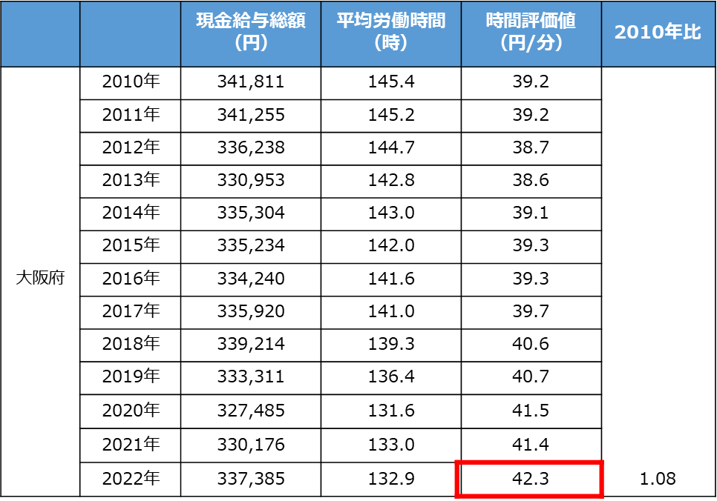
５－３ 今後の検討における留意事項
５ まとめ
今後は、本検討結果等を参考に、整備により便益を享受する幅広い関係者による連携のもと、事業費の精度向上、建設スケジュール、建設計画、既存路線を含めた運行計画、整備主体などについて検討の深度化が必要。
なお、検討の深度化にあたっては、次の事項について留意が必要。
１ 費用便益分析について
（１）需要推計モデルの時間評価値について
費用便益分析において、便益の大部分を所要時間の短縮効果が占めるが、この便益算定に用いる時間評価値は、パーソントリップ（PT）調査などの統計データから算出される。
本検討で用いた需要推計モデルは、2010年PT調査をもとに時間評価値を算出しており、以降の経済状況の変化を踏まえると、時間評価値が過少となっている可能性※がある。
今後の検討深度化において、社会経済情勢や将来の環境変化等を反映した適切な需要推計のもと検討するためには、2021年PT調査の反映や事業費算定の時点との乖離への対応等、需要推計モデルの見直しについて留意が必要である。
国土交通省の「公共事業評価の費用便益分析に関する技術指針」では、需要予測モデルから求める時間評価値を用いることとされているが、その適用に課題がある場合は既存計測事例等に基づく時間評価値を適用してもよいとされている。
本検討では需要予測モデル（2010年PT調査ベース）から求める時間評価値（表１）を適用しているが、毎月勤労統計調査によると、2010年から2022年の間で時間評価値は1.08倍に上昇している（表２）。
表１ 需要予測モデルから求める時間評価値
表２ 時間評価値の変化（毎月勤労統計調査）
都市内 交通モデル | 目的 | 時間評価値 （円/分）
2010年PT調査ベース | 通勤目的 | 37.5円/分
大阪府
52

Slide 53
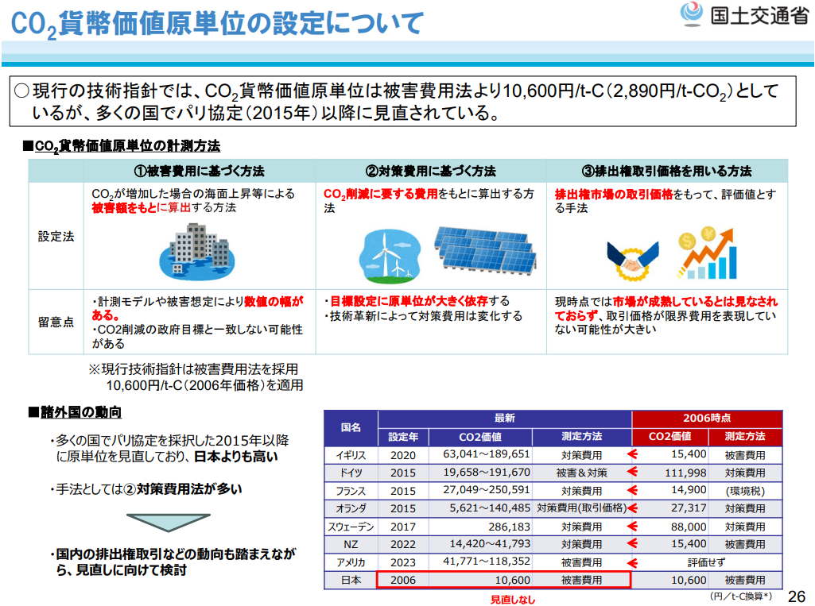
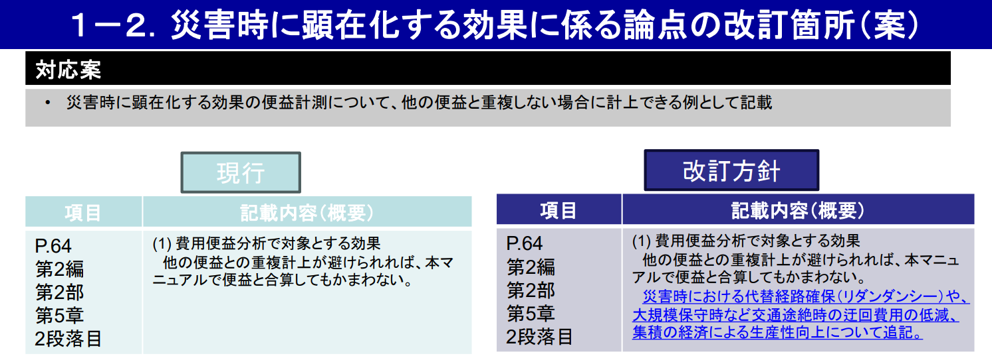
５－３ 今後の検討における留意事項
５ まとめ
１ 費用便益分析について
（２）開発需要、事業費等の前提条件について
本検討において、一定の前提の下で費用便益比、収支を確認したが、感度分析のとおり、事業費や開発需要等の変動による費用便益比への影響は小さくないため、検討の深度化に際しては、さらなる事業費の精査や沿線開発状況の確認などを行う必要がある。
また、本検討は事業費（労務費、建設物価等）上昇が先行している時期の可能性もあり、将来的な時間評価値上昇等についても考慮していく必要がある。
（３）社会経済情勢の変化等の反映について
国における、公共事業評価手法に関する検討や鉄道プロジェクトの評価手法マニュアル改訂に関する動向等も踏まえ、より実態に即した費用便益分析等について検討する必要がある。
出典：国土交通省「令和５年度 第２回 鉄道プロジェクトの評価手法
マニュアル改訂に関する調査検討委員会資料」
出典：国土交通省「令和６年度 第２回 公共事業評価手法研究委員会資料」
53

Slide 54
５－３ 今後の検討における留意事項
５ まとめ
２ 臨港鉄道に関する検討
本検討において優位性が確認された検討路線（ＪＲ桜島線延伸）は、港湾計画に臨港鉄道として位置付けられている答申路線（北港テクノポート線〔夢洲～新桜島〕）を代替する路線として、今後の検討深度化においては、鉄道整備に伴う道路交通混雑緩和による港湾物流・人流の円滑化について検討が必要。
３ 今後の検討にあたって
今後の検討にあたっては、鉄道整備に係る事業費や建設計画等、府民・市民等への影響が大きい事項が具体的になることから、積極的な情報公開・提供に努め、幅広く理解と協力を得ながら、事業化に向けた関係者による合意形成を図っていく必要がある。
54

Slide 55
５－４ 今後の進め方
５ まとめ
本検討では、費用便益分析・収支のいずれにおいても検討路線が優位であること、検討路線は答申路線の整備意義を継承する路線であること及び夢洲から国土軸などへのアクセス性や環境等の社会全体への効果・影響の面で検討路線が優位であることを総合的に確認した。
今後は、優位性が確認された検討路線について、建設計画や運行計画等の検討の深度化を進める。
＜整備に向けた必要なステップ（イメージ）＞
○答申路線
平成元年・平成16年に答申路線として位置づけ
○地方調査
答申路線と検討路線の優位性比較
今後の留意事項の整理
など
○事業化検討
事業費の精度向上、建設スケジュール、建設計画の深度化
運行計画や整備主体の検討の深度化
夢洲等の沿線開発の動向
など
○法令等手続き
○調査・設計
必要となる法令等手続き（環境アセス、都市計画、
鉄軌道）
測量・ボーリング調査、概略設計
など
意 思 決 定
工 事
55

